Slide 1
CEPC 缪子探测器前端电子学
2024/3/18
王曦阳

Slide 2
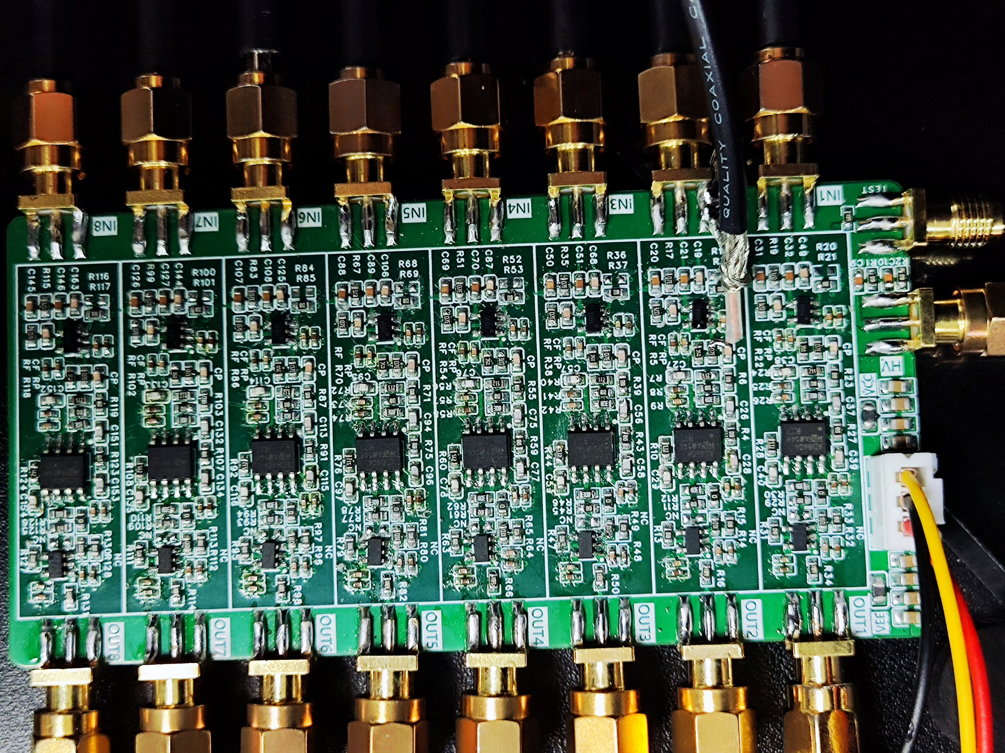
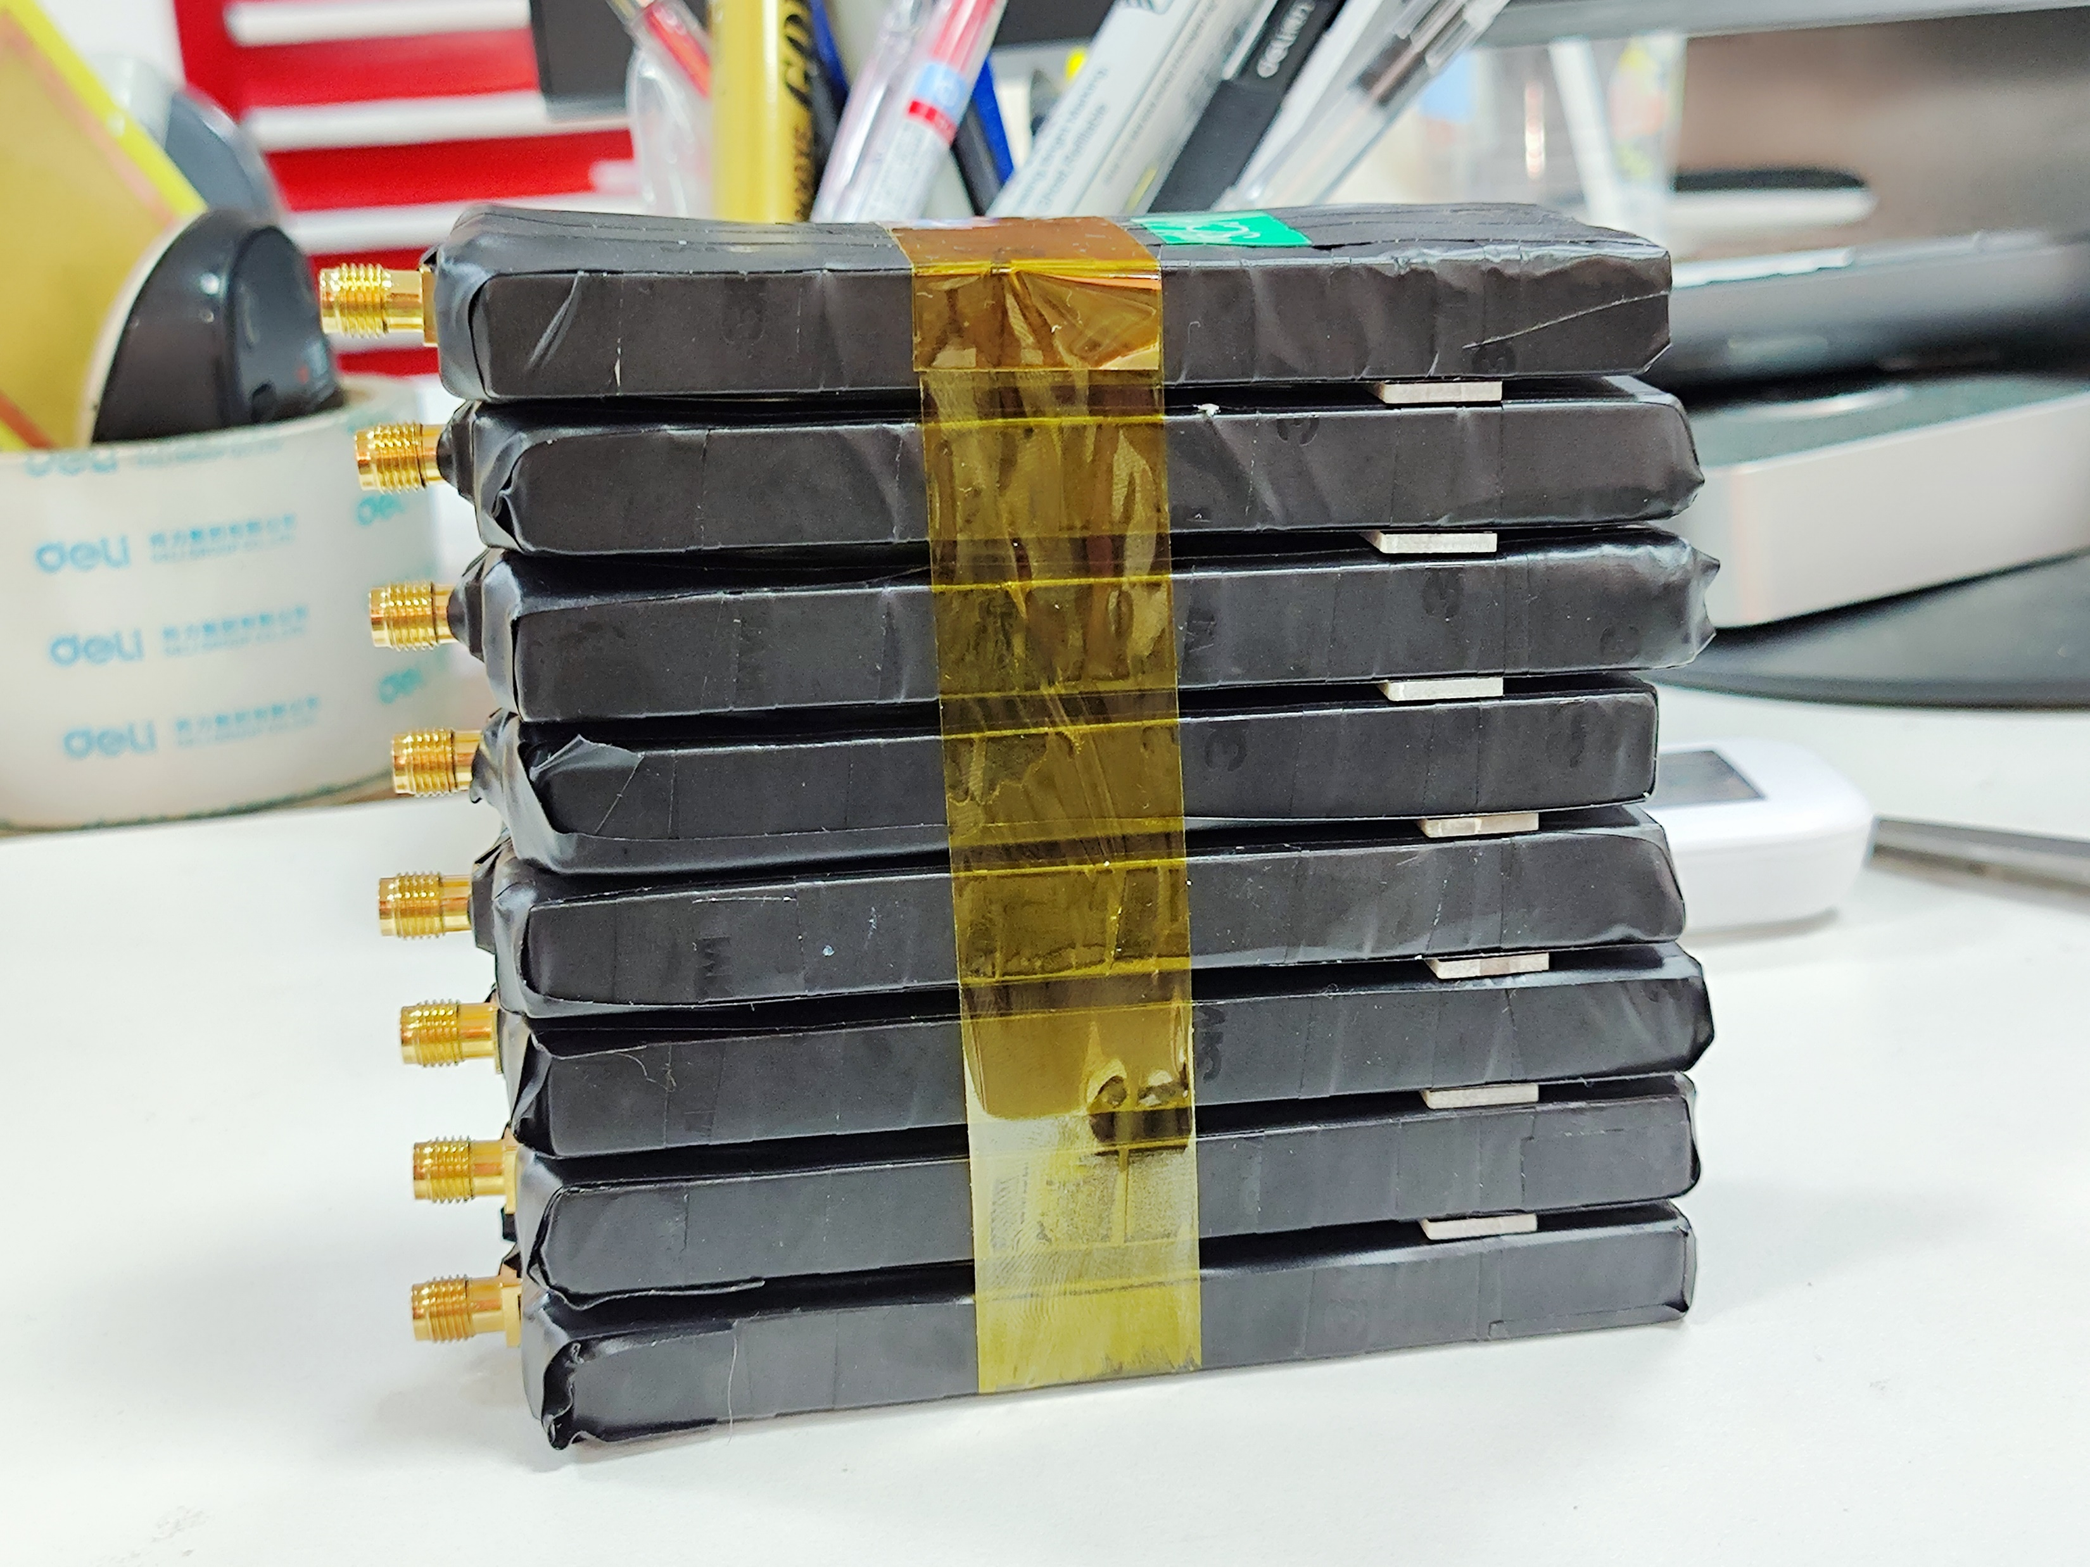
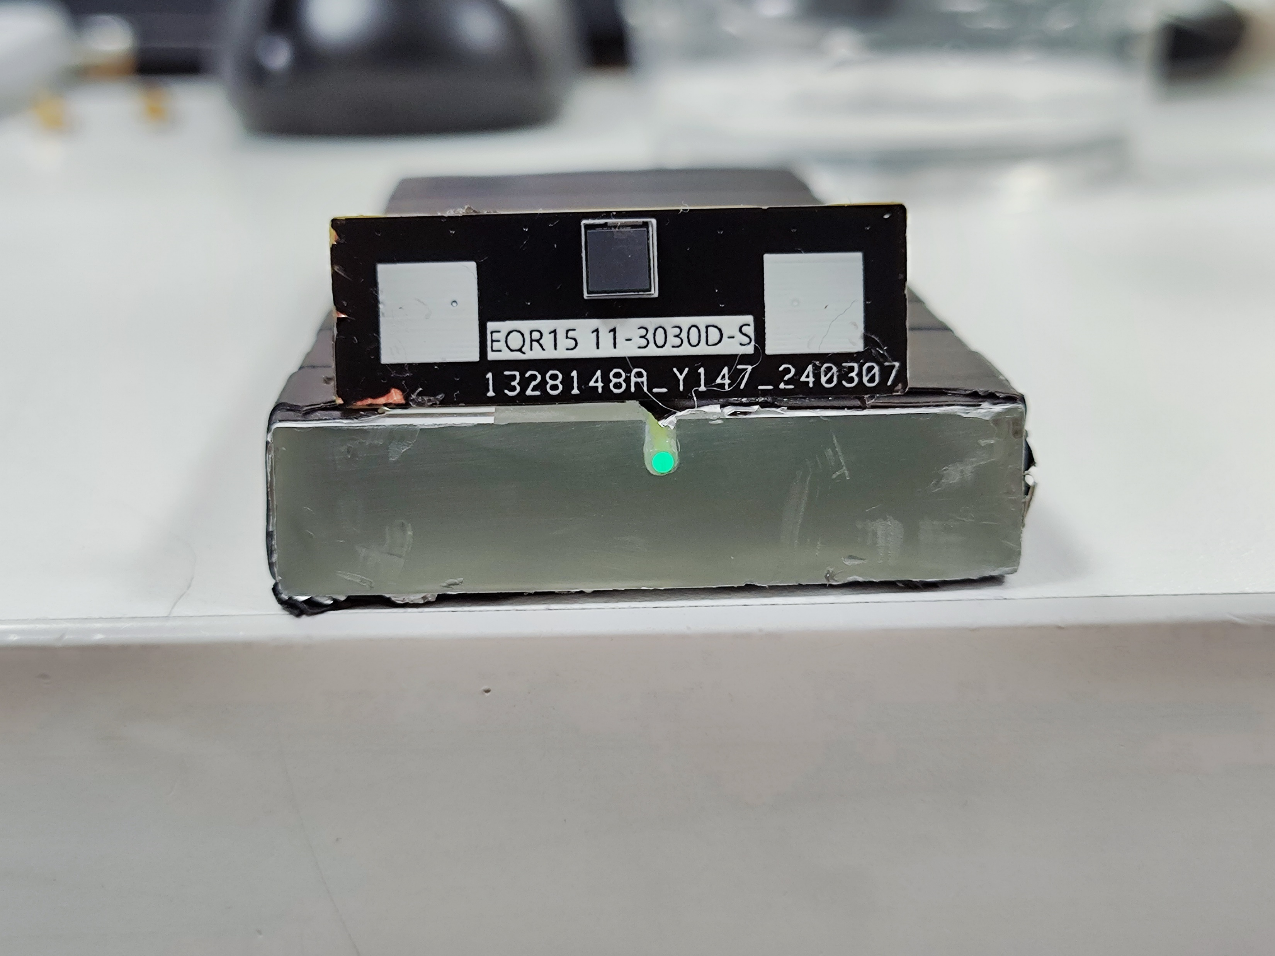
CEPC前端电子学测试
宇宙线测试
闪烁体探测效率测试 ☑
闪烁体时间分辨测试 ☑
SiPM不同偏置电压时间分辨测试 ◻
1.5m长闪烁体远端时间分辨测试◻
SiPM增益刻度 ☑
前端电子学增益刻度/动态范围测试 ☑
前端电子学时间分辨测试 ☑
暗计数对时间分辨的影响 ☑

Slide 3
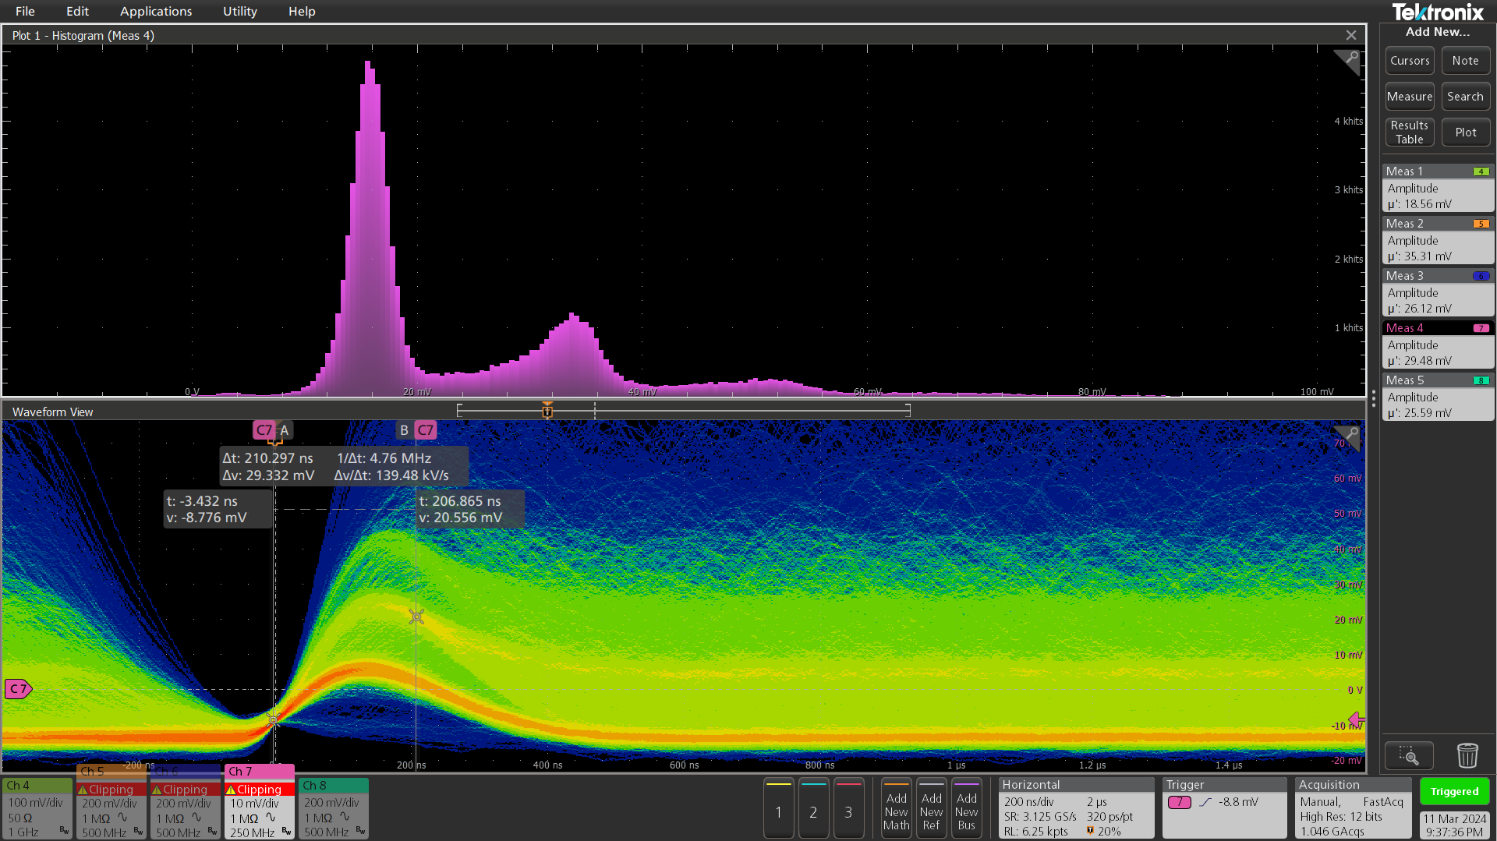
SiPM增益刻度
SiPM
e ： 单位电荷量
前端电子学
N photo
Q = N×G×e
V_{N} = Q×A = N×G ×A ×e
N =1
N =2
通过测量单光子幅度V₁，以及电荷增益系数A，刻度SiPM的增益G
N =3
G = V₁ / (A × e )
N =3
N =2
根据信号幅度计算SiPM收集到的光子数
N =1
N = V_{N} / (G× A × e )

Slide 4
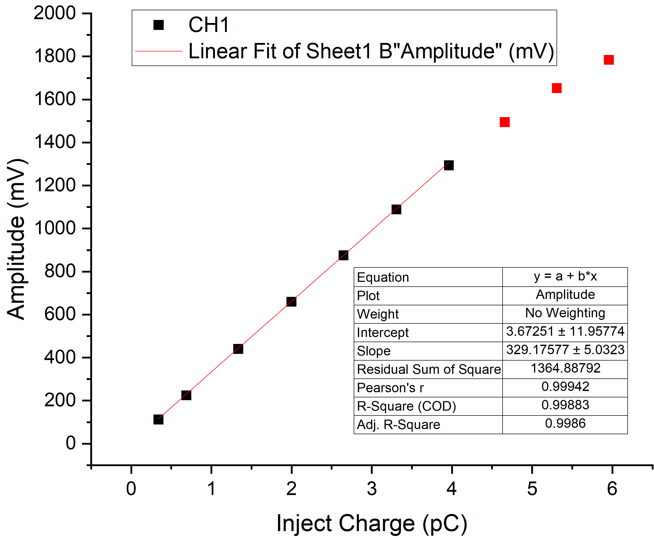
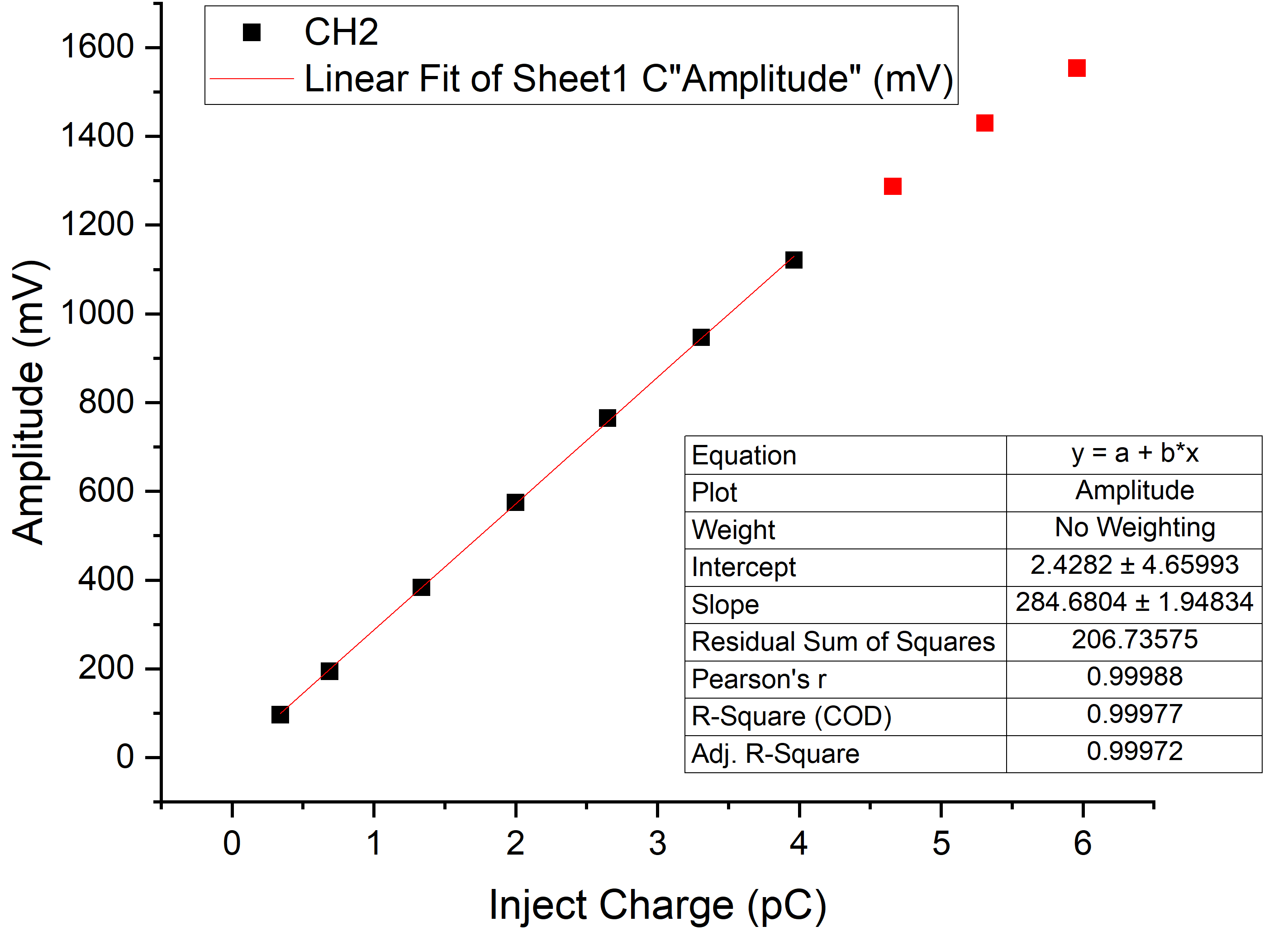
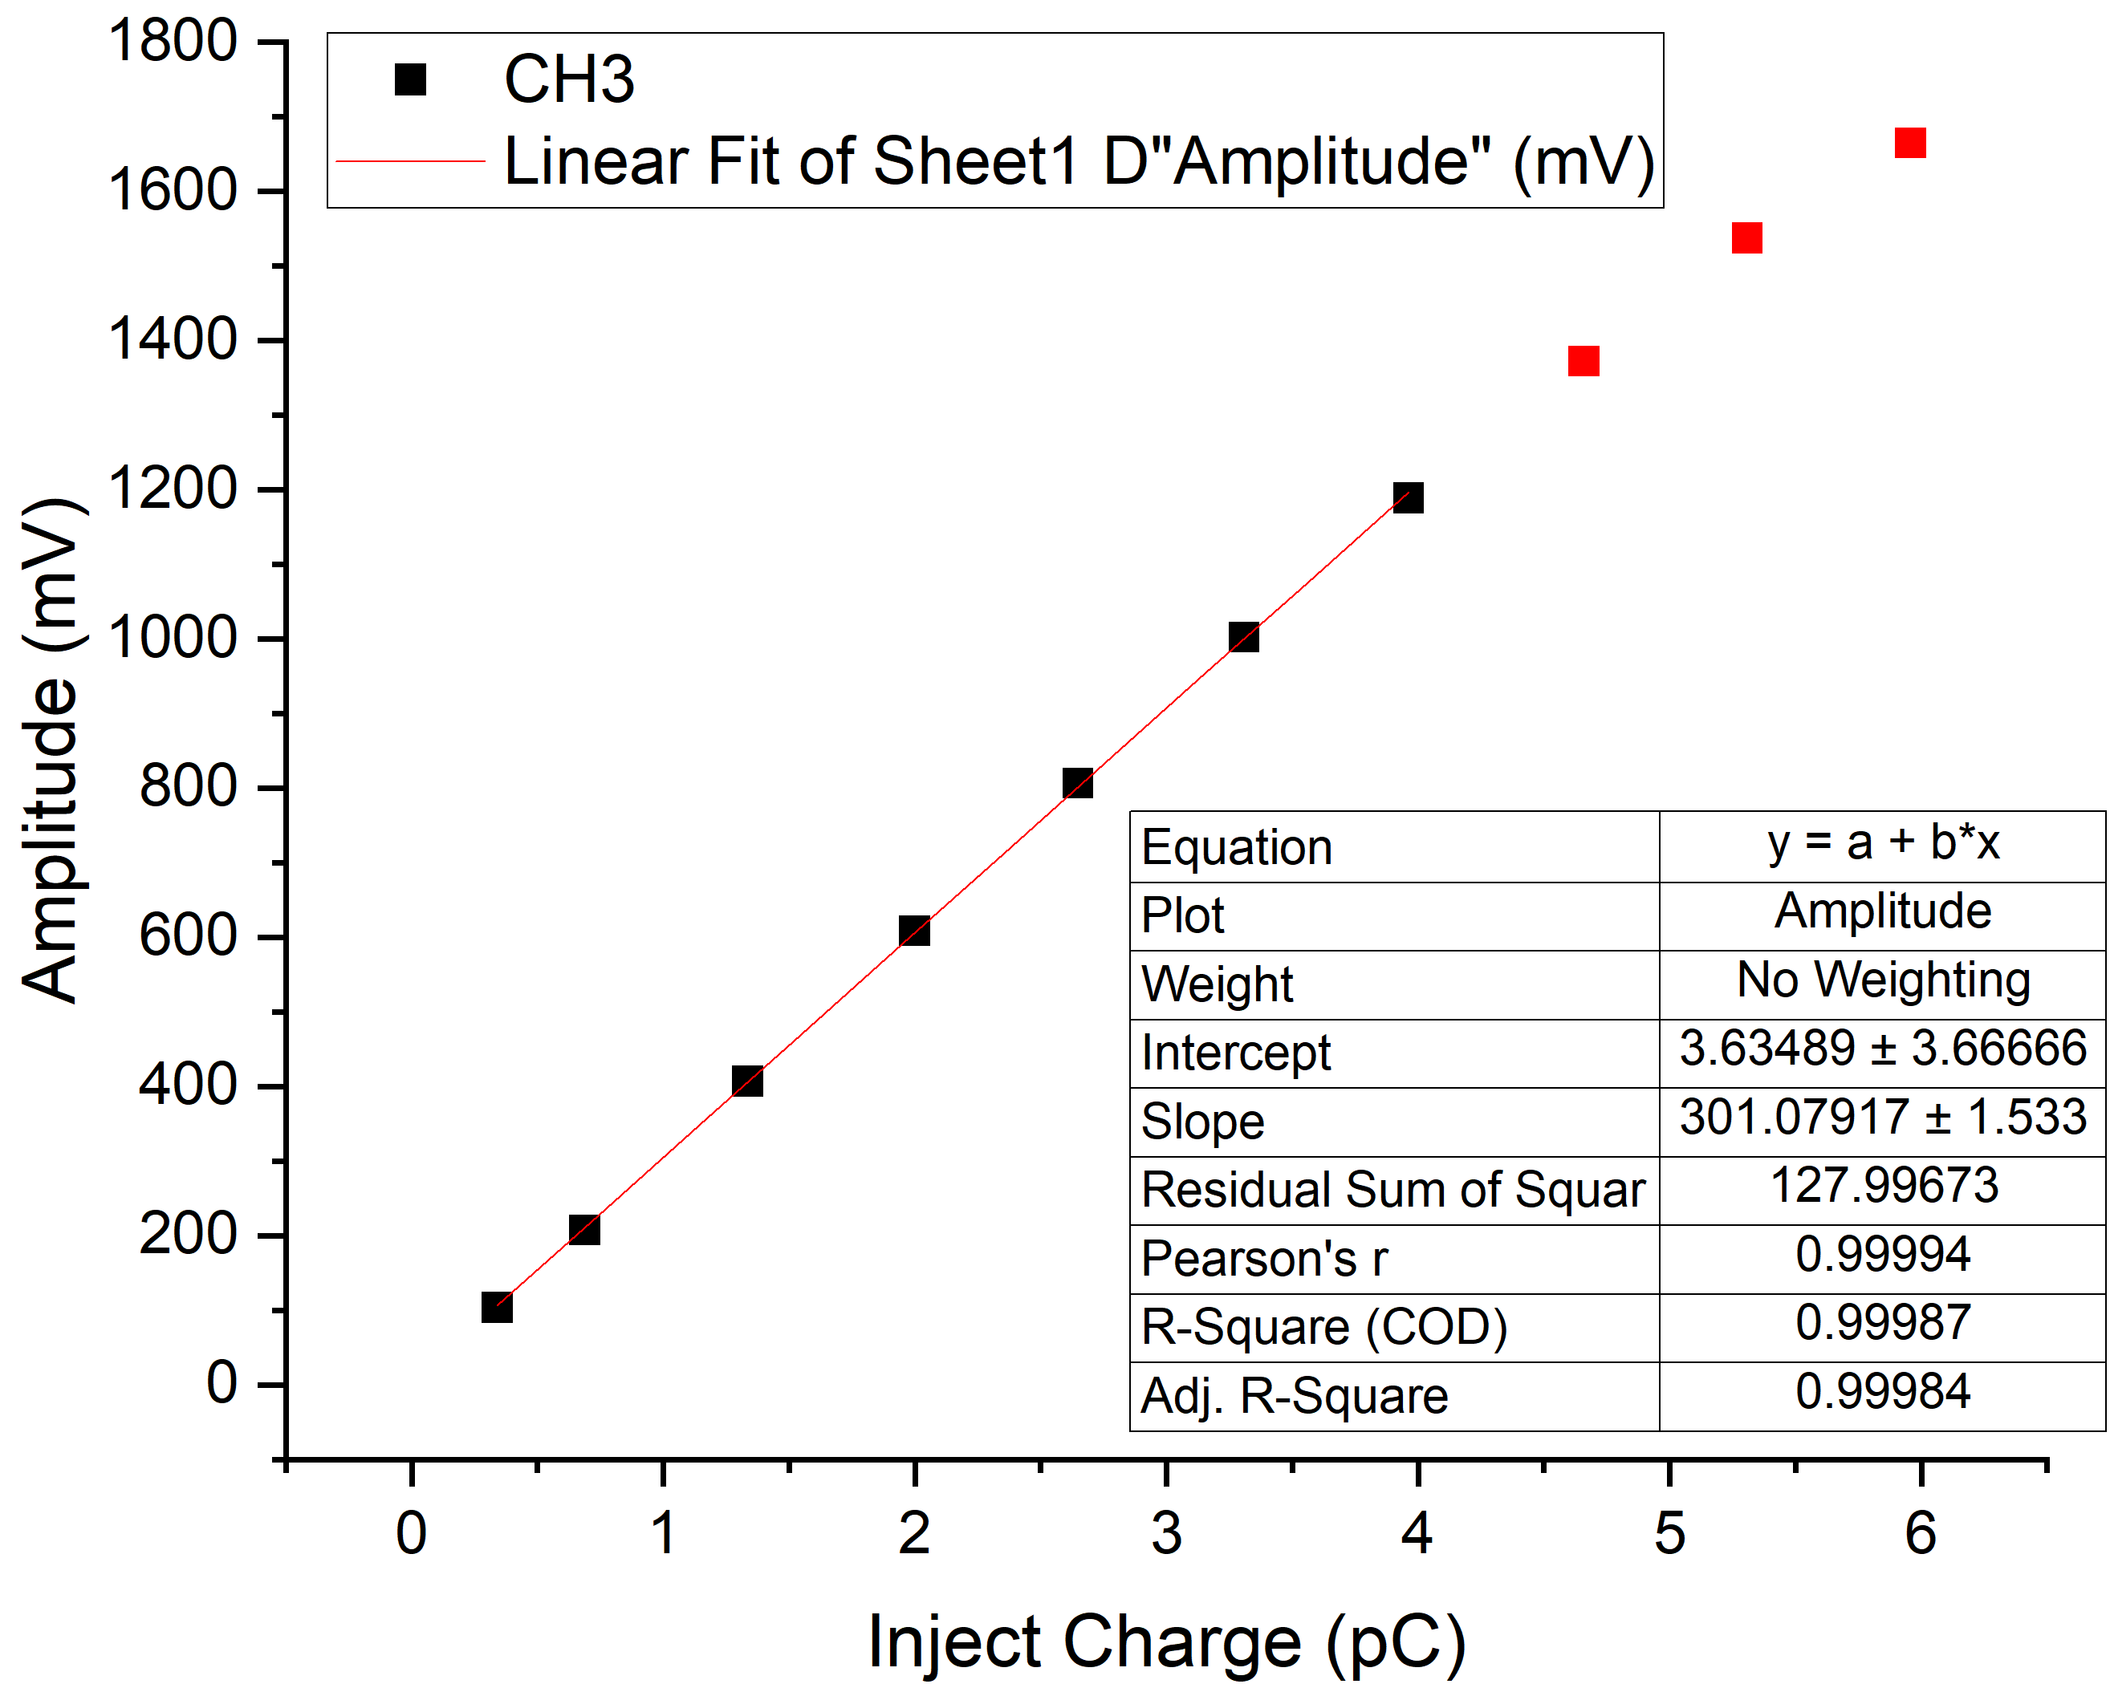
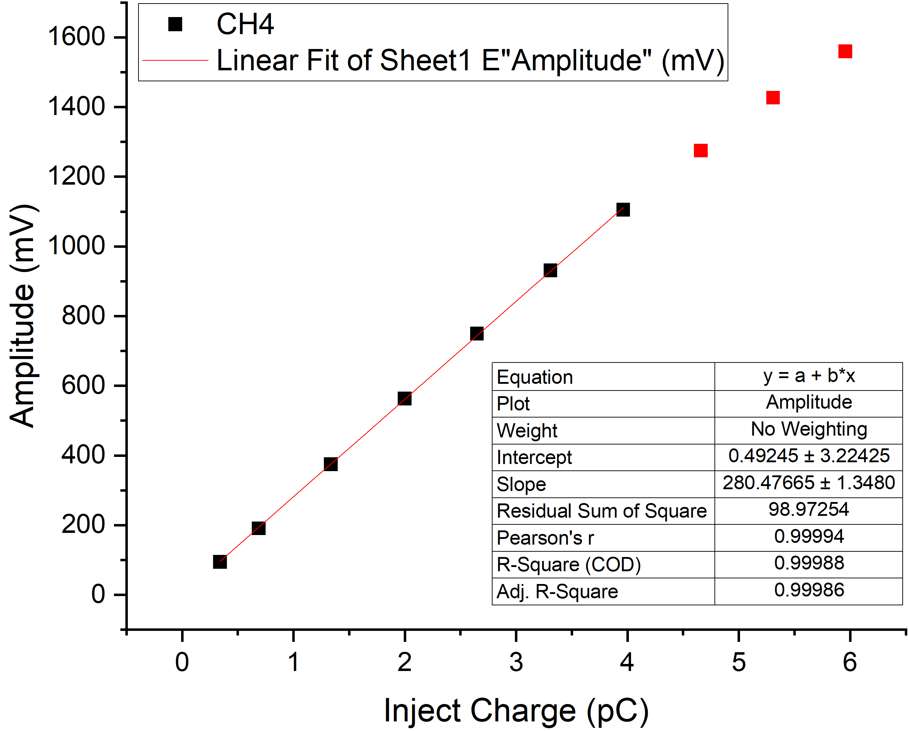
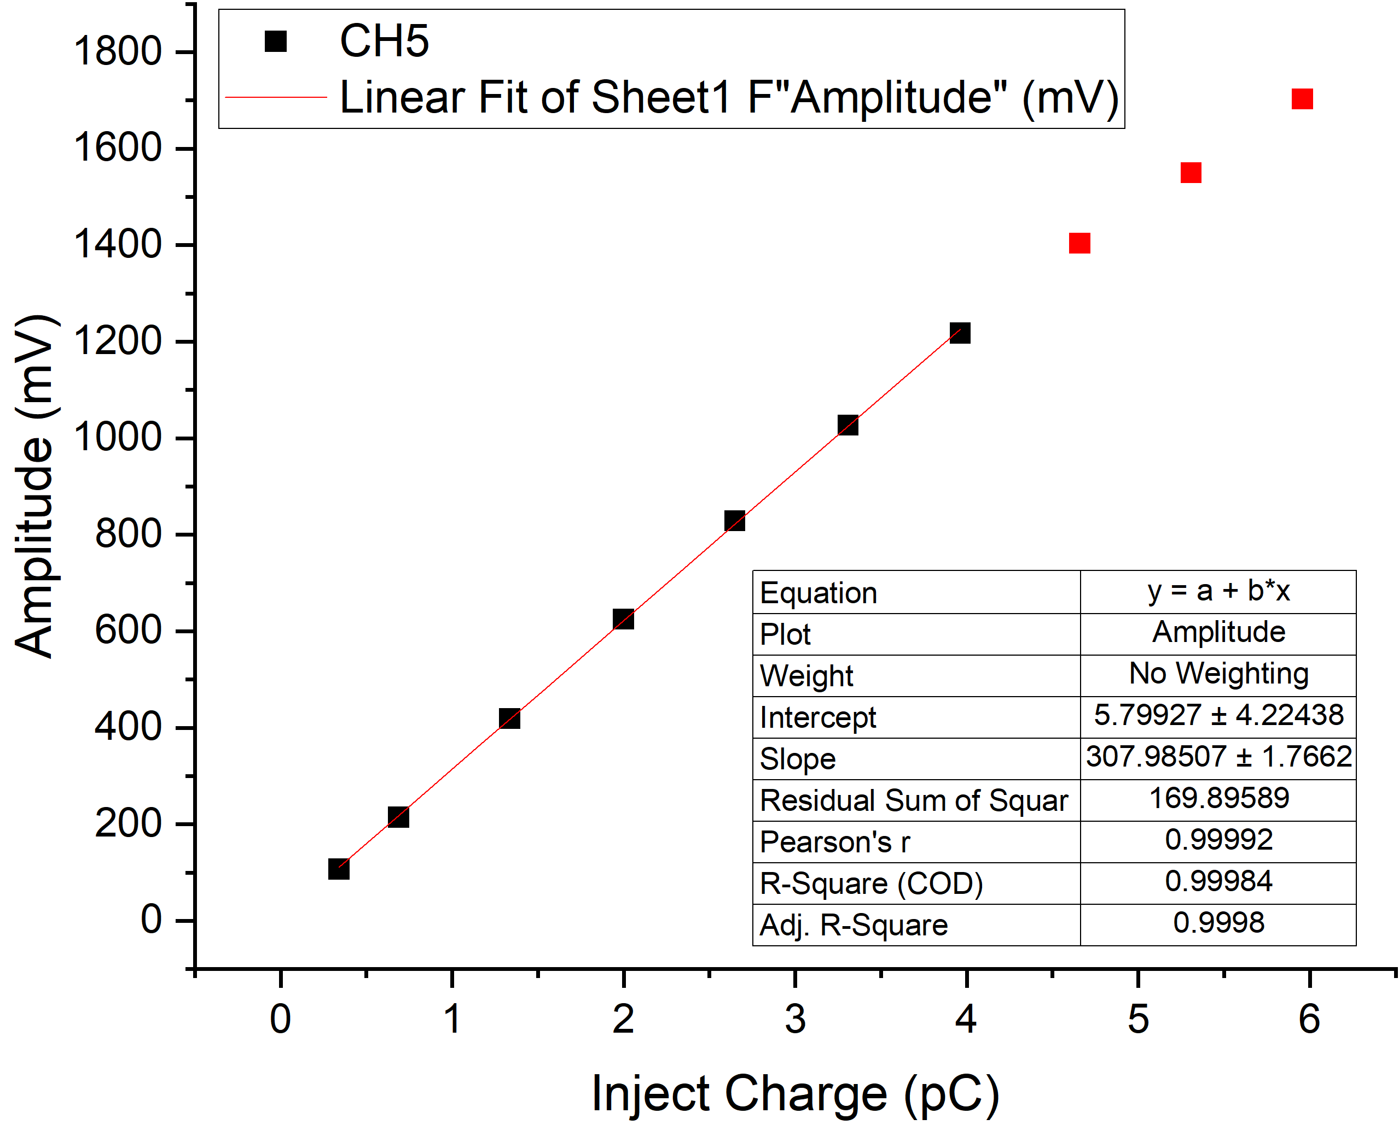
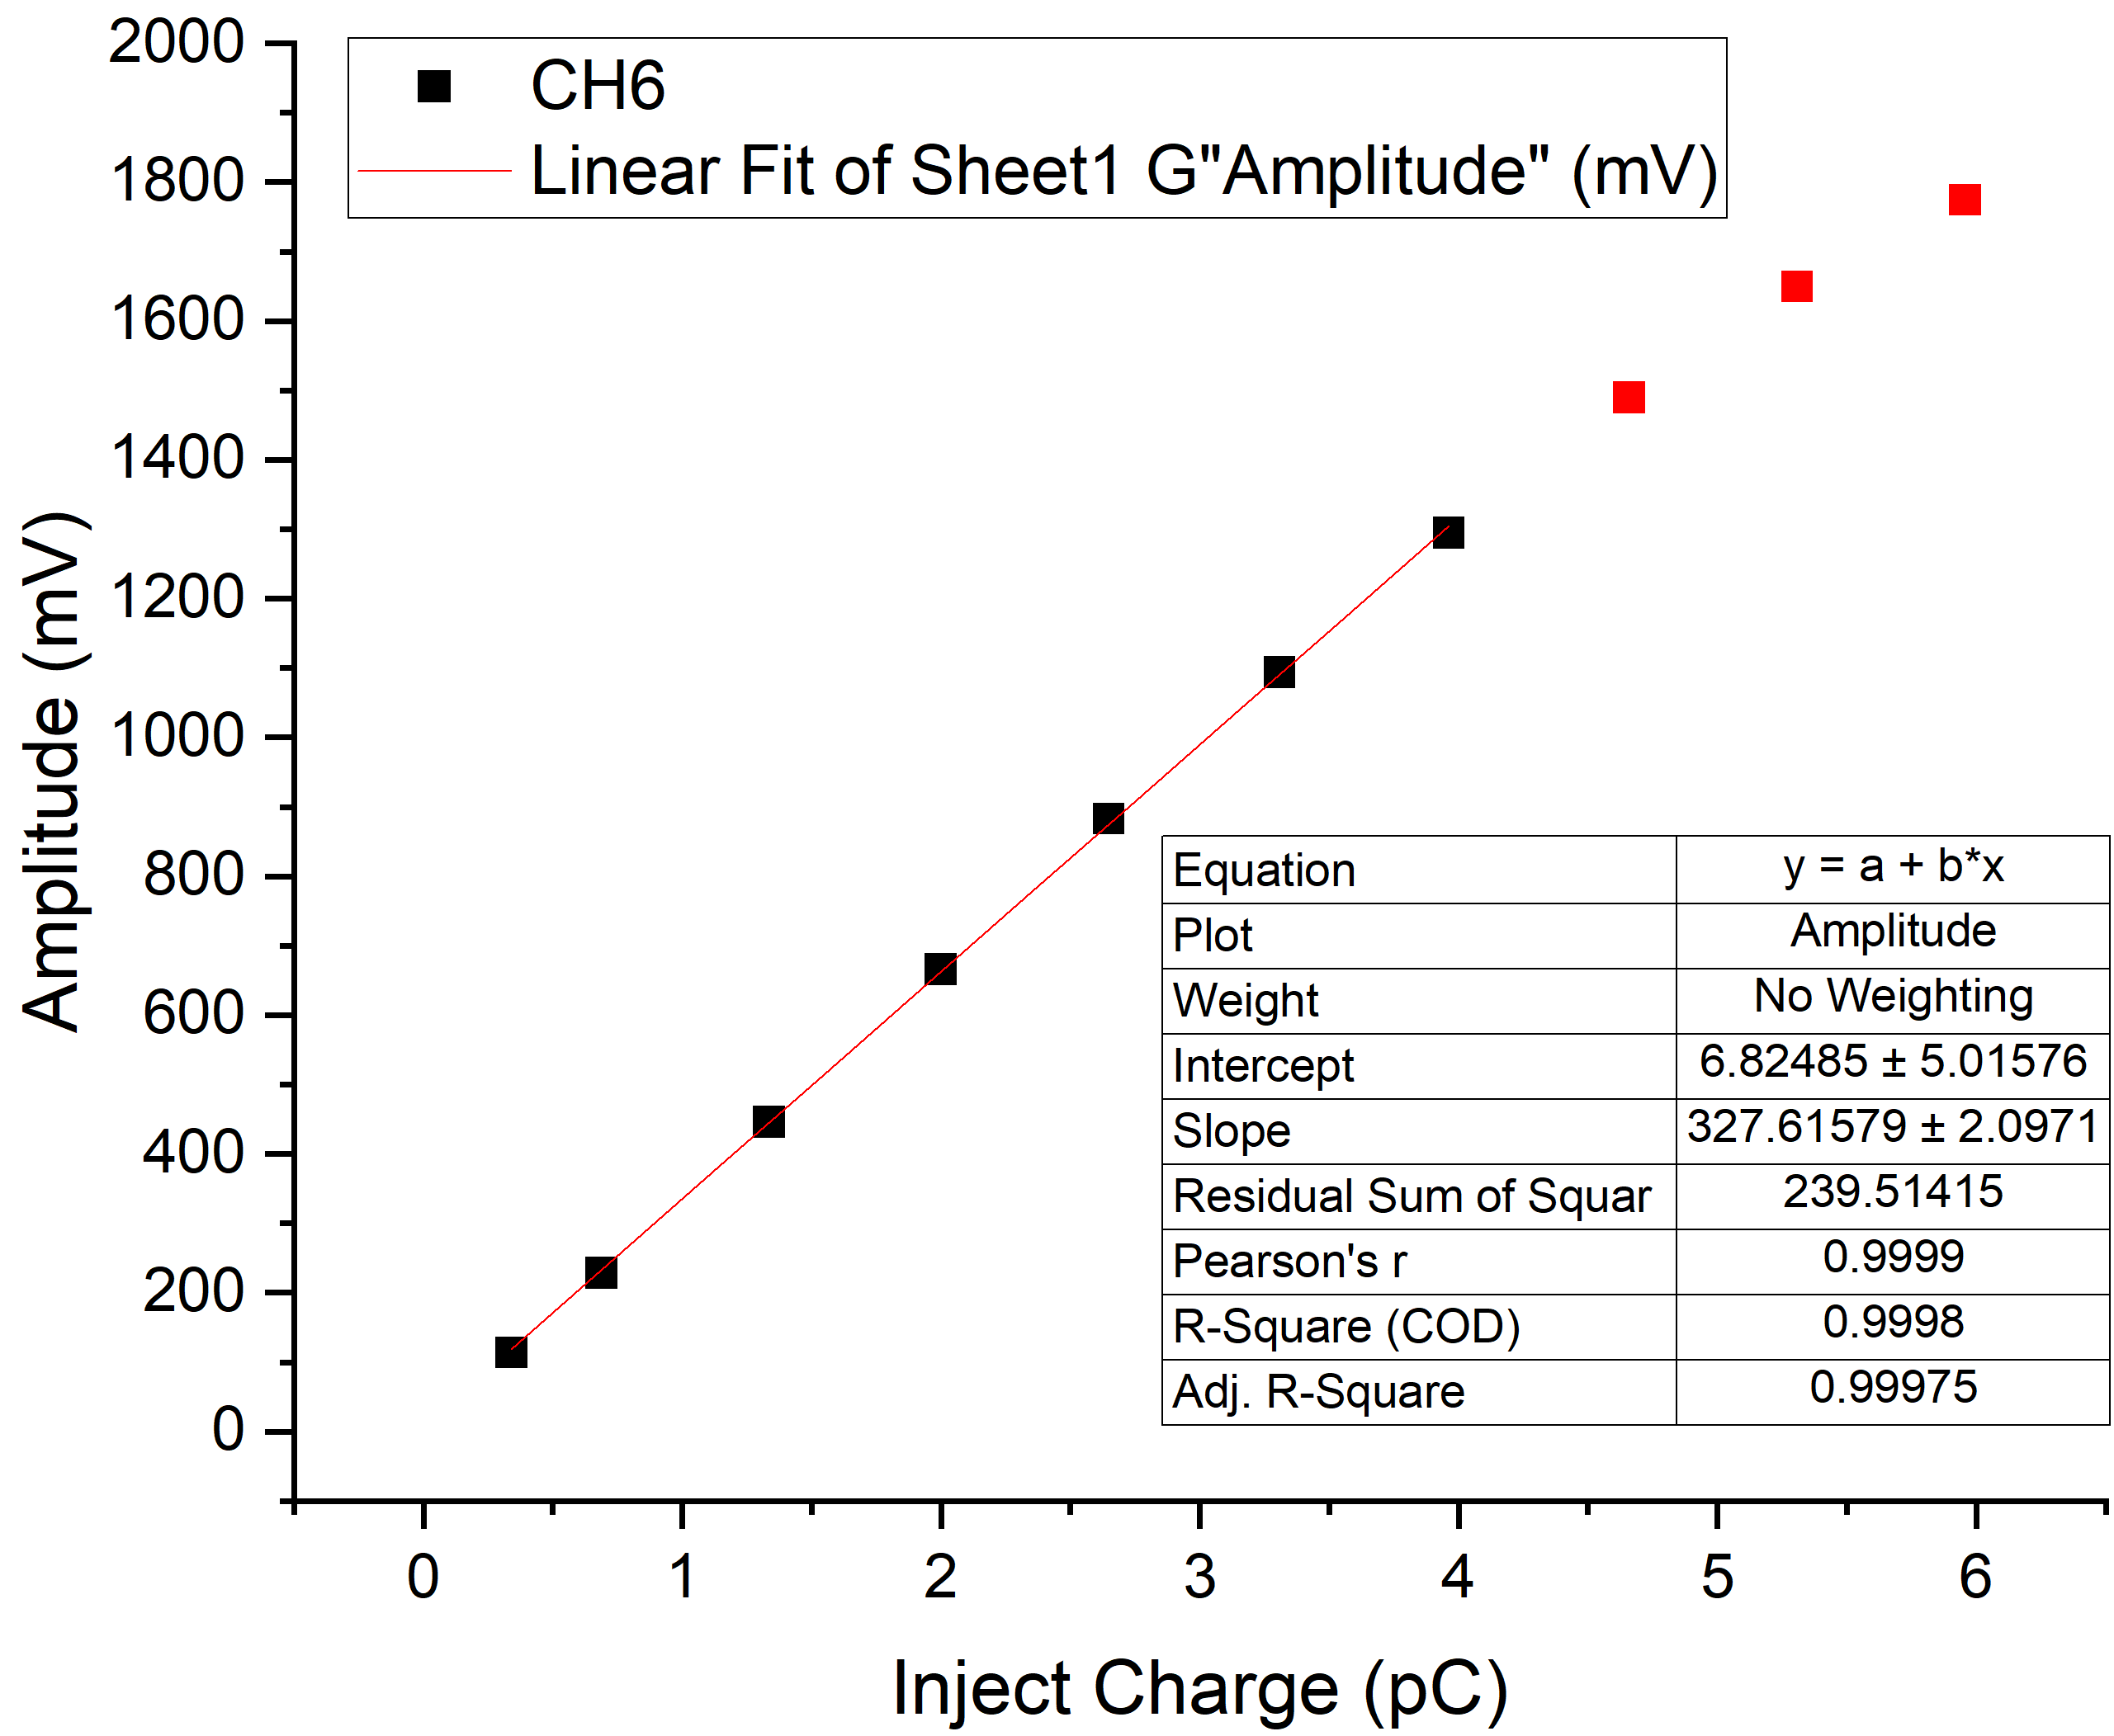
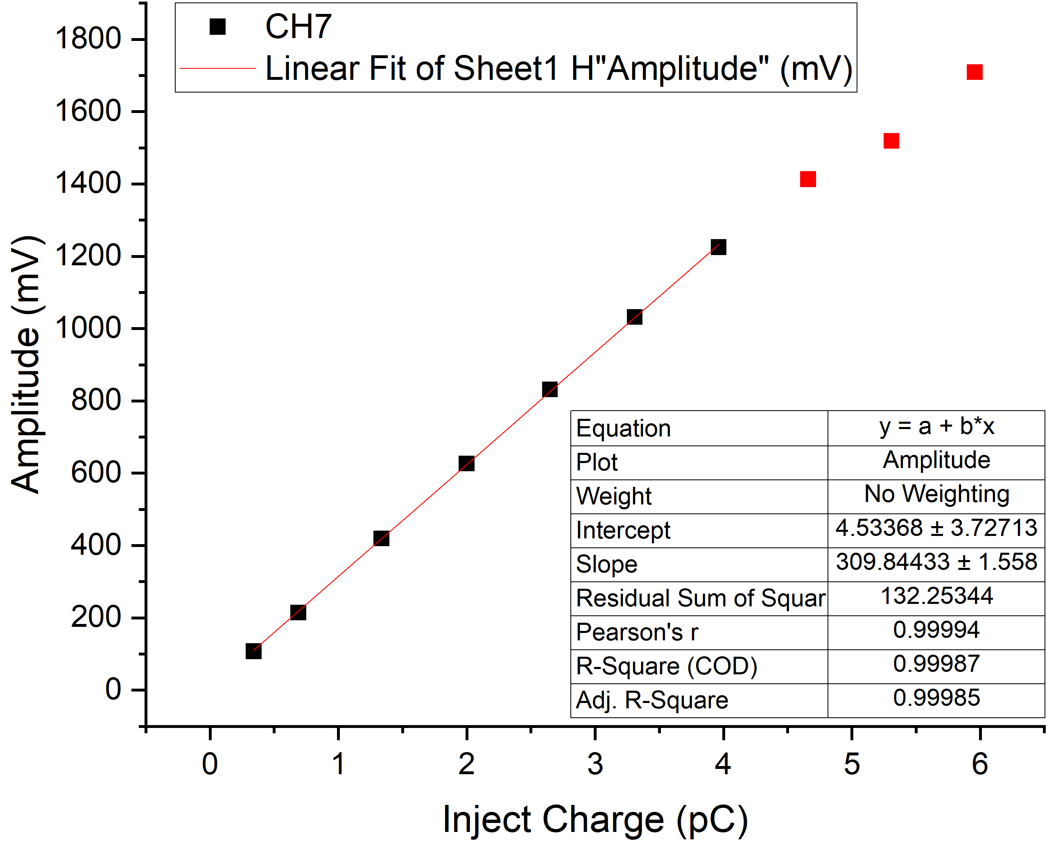
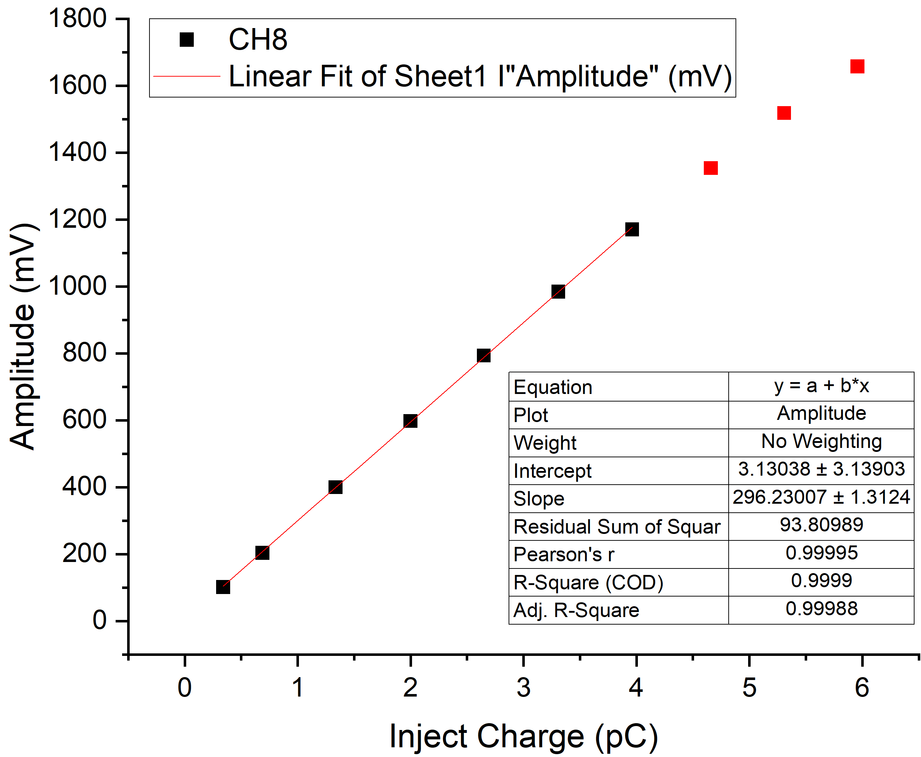
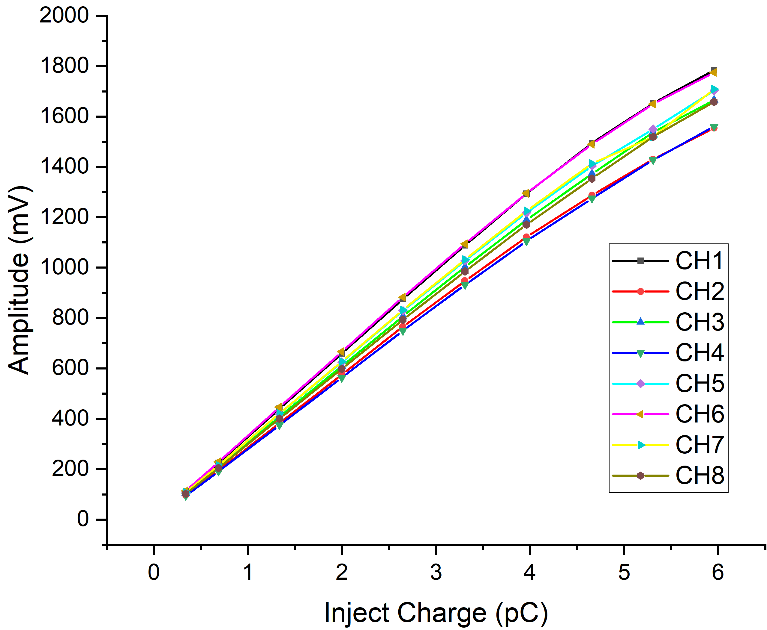
电子学增益刻度_A
电荷增益系数A : 280 ~ 329 mV / pC
线性动态范围:0~4 pC
等效约为：0 ~ 80 p.e.
动态范围受限于运算放大器AD8605的压摆率5 V/ us
信号幅度小于1V时：成形信号上升时间 ~ 200ns。
信号幅度大于1V时：成形信号上升时间由运放压摆率决定。

Slide 5
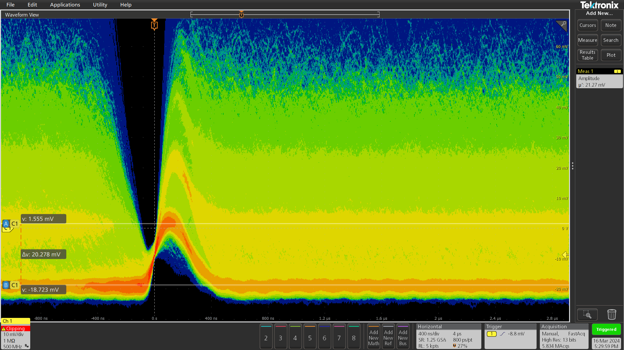
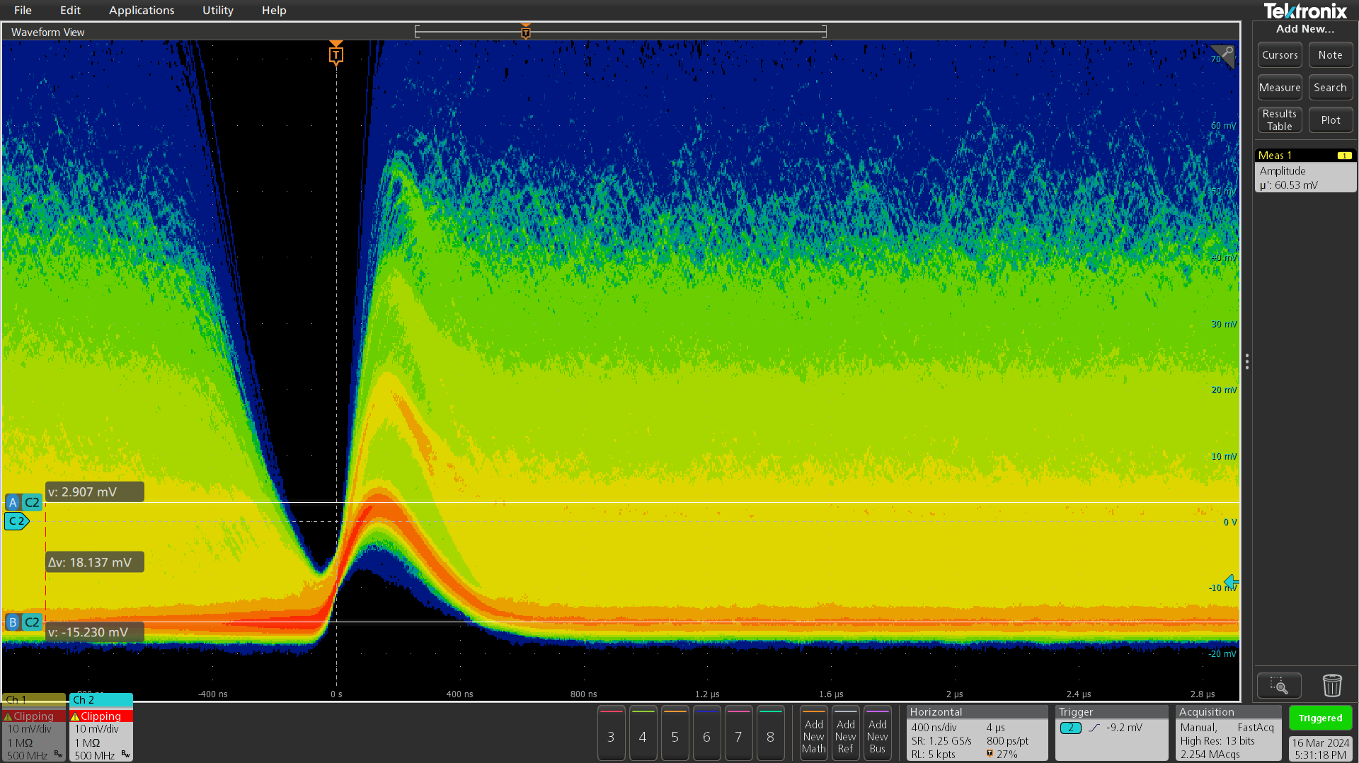
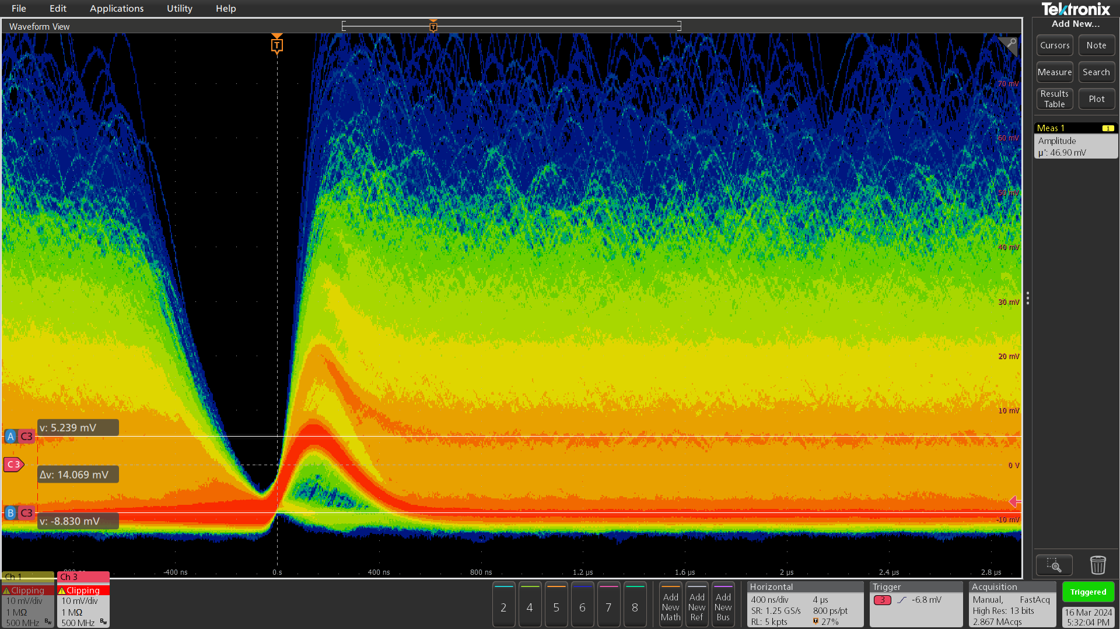
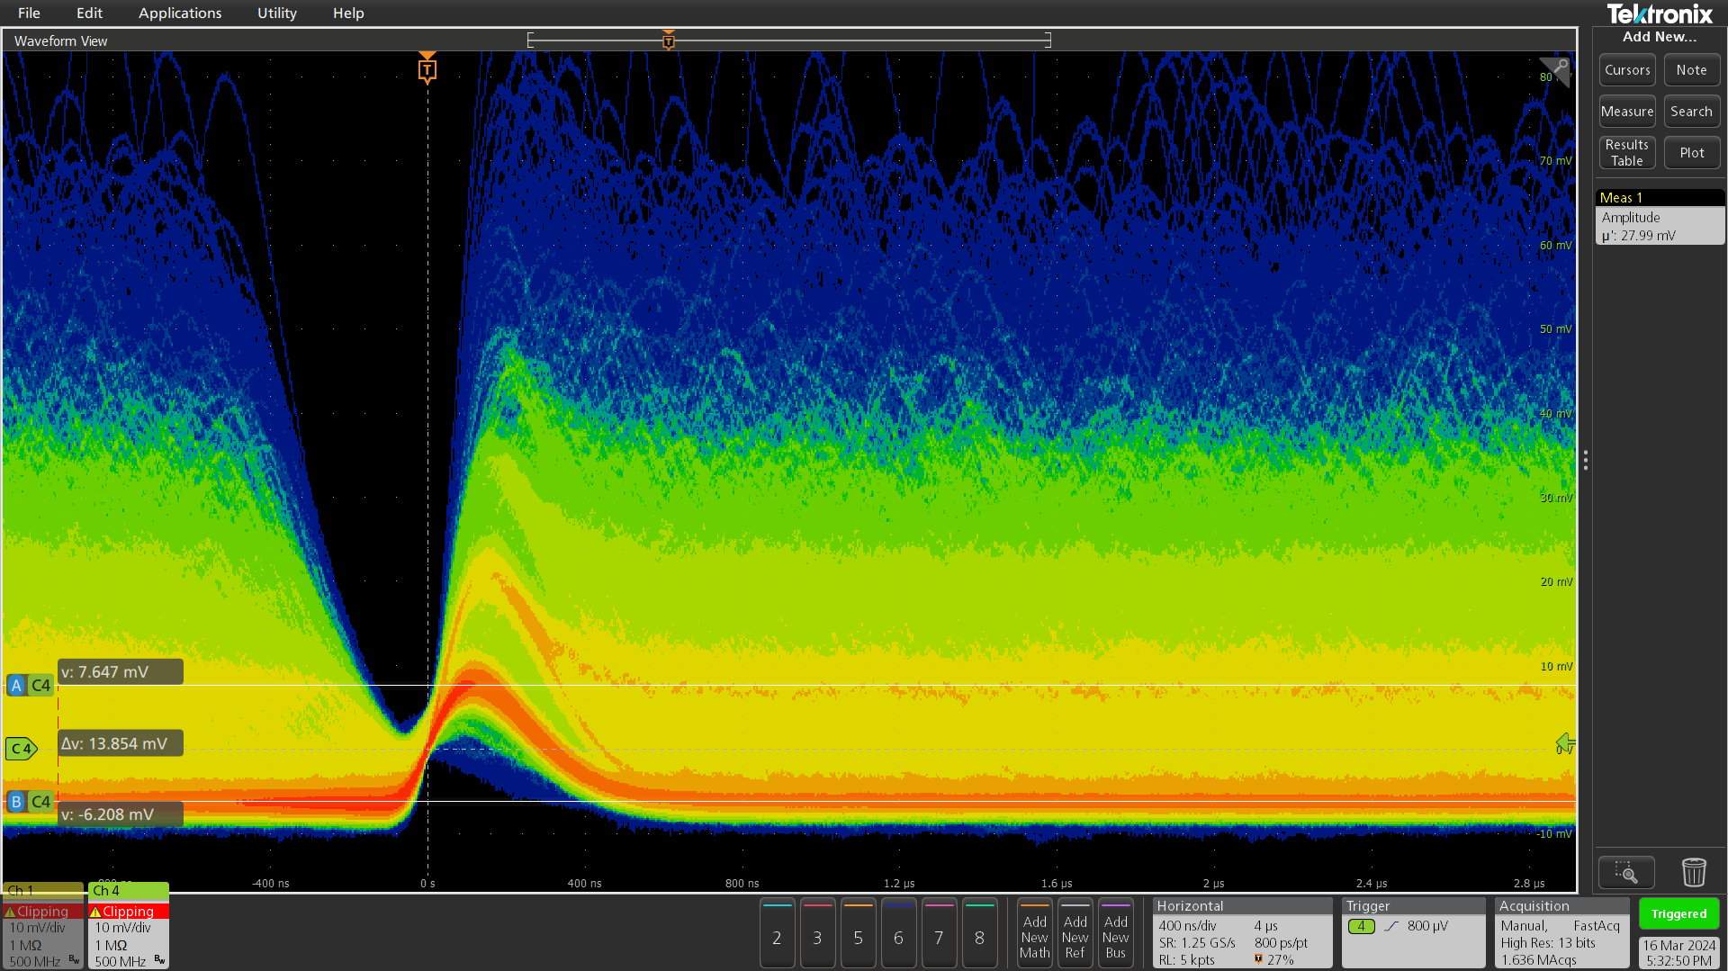
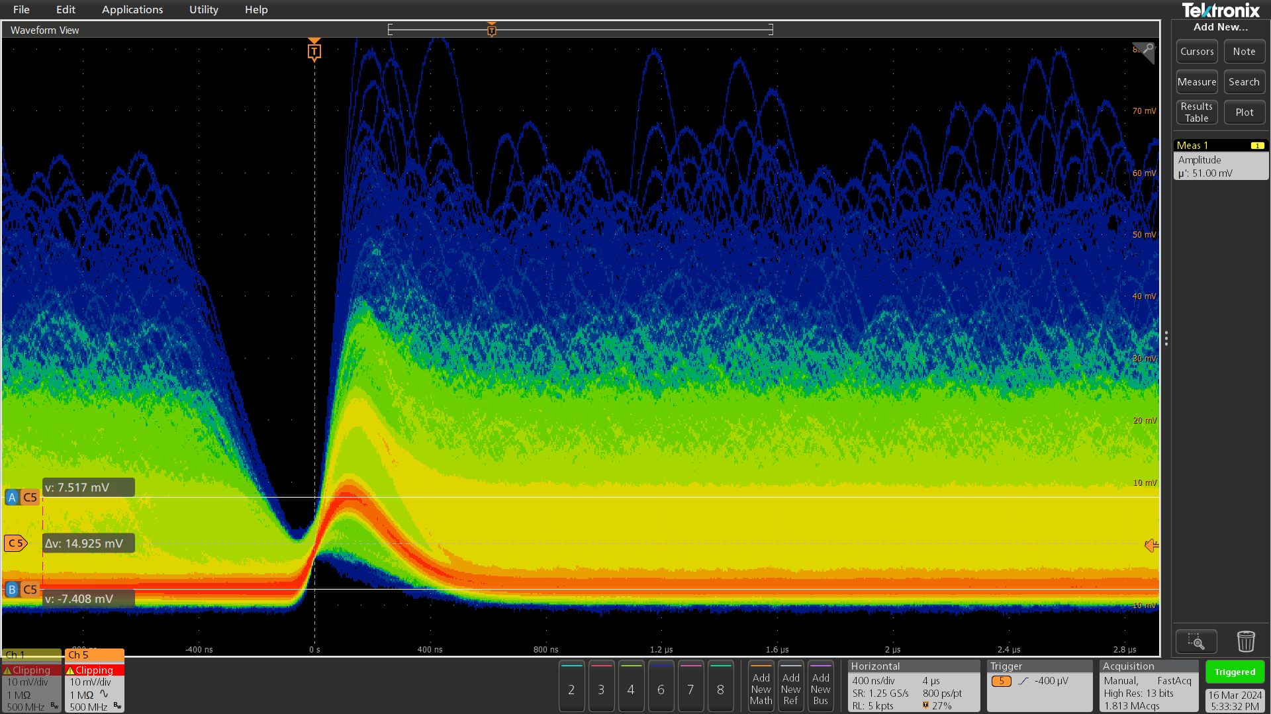
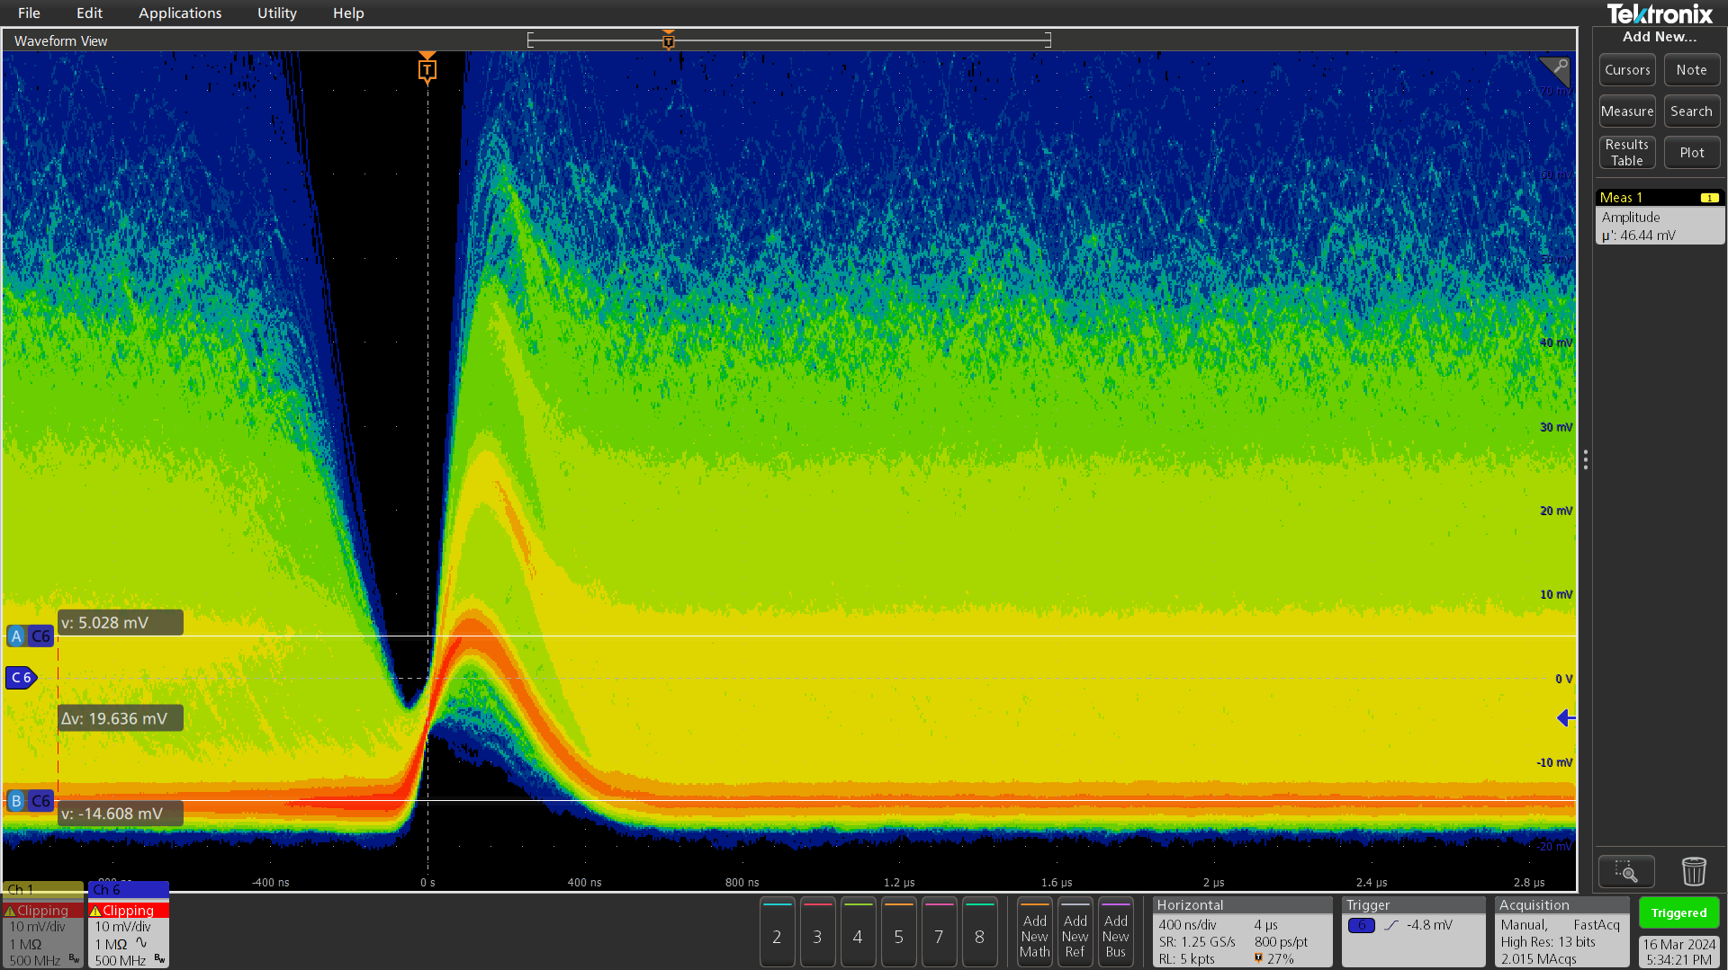
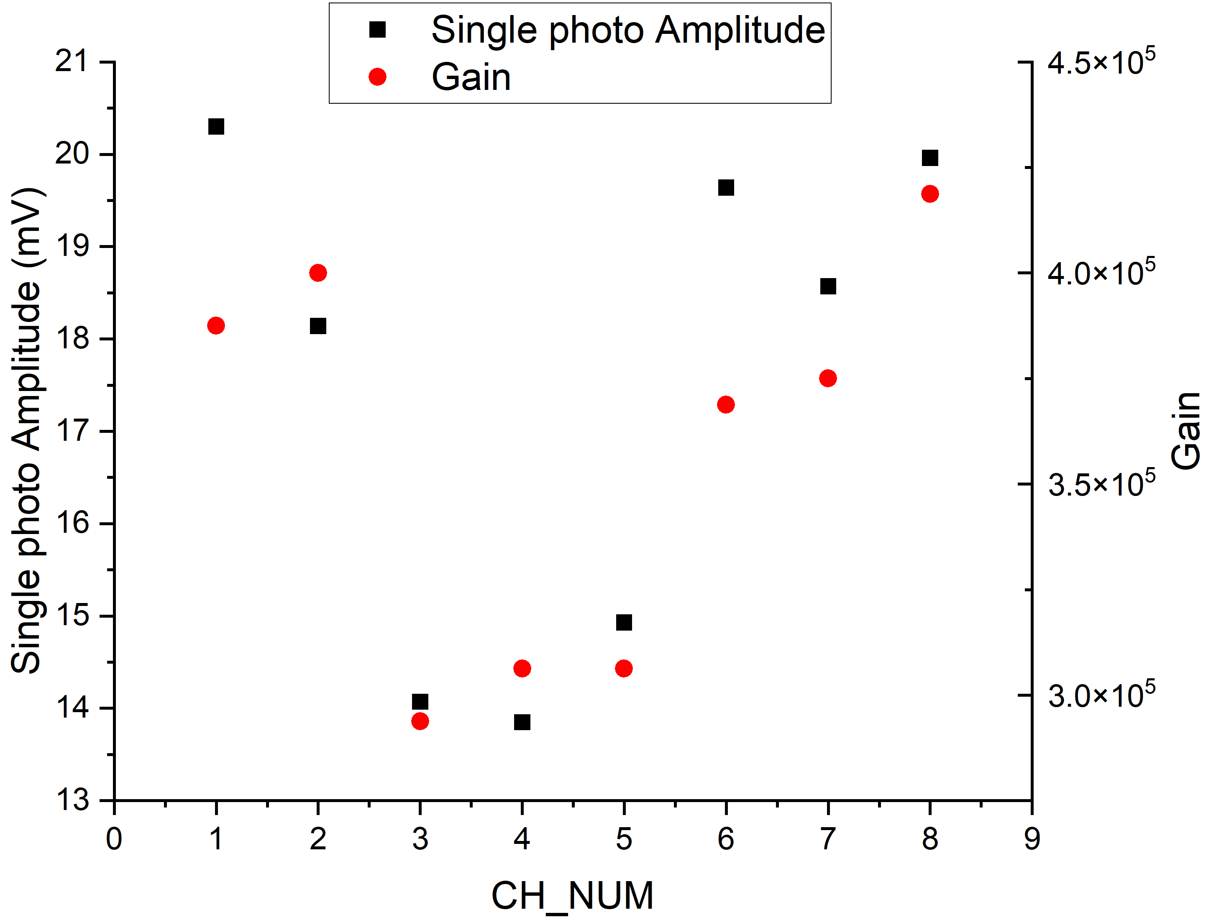
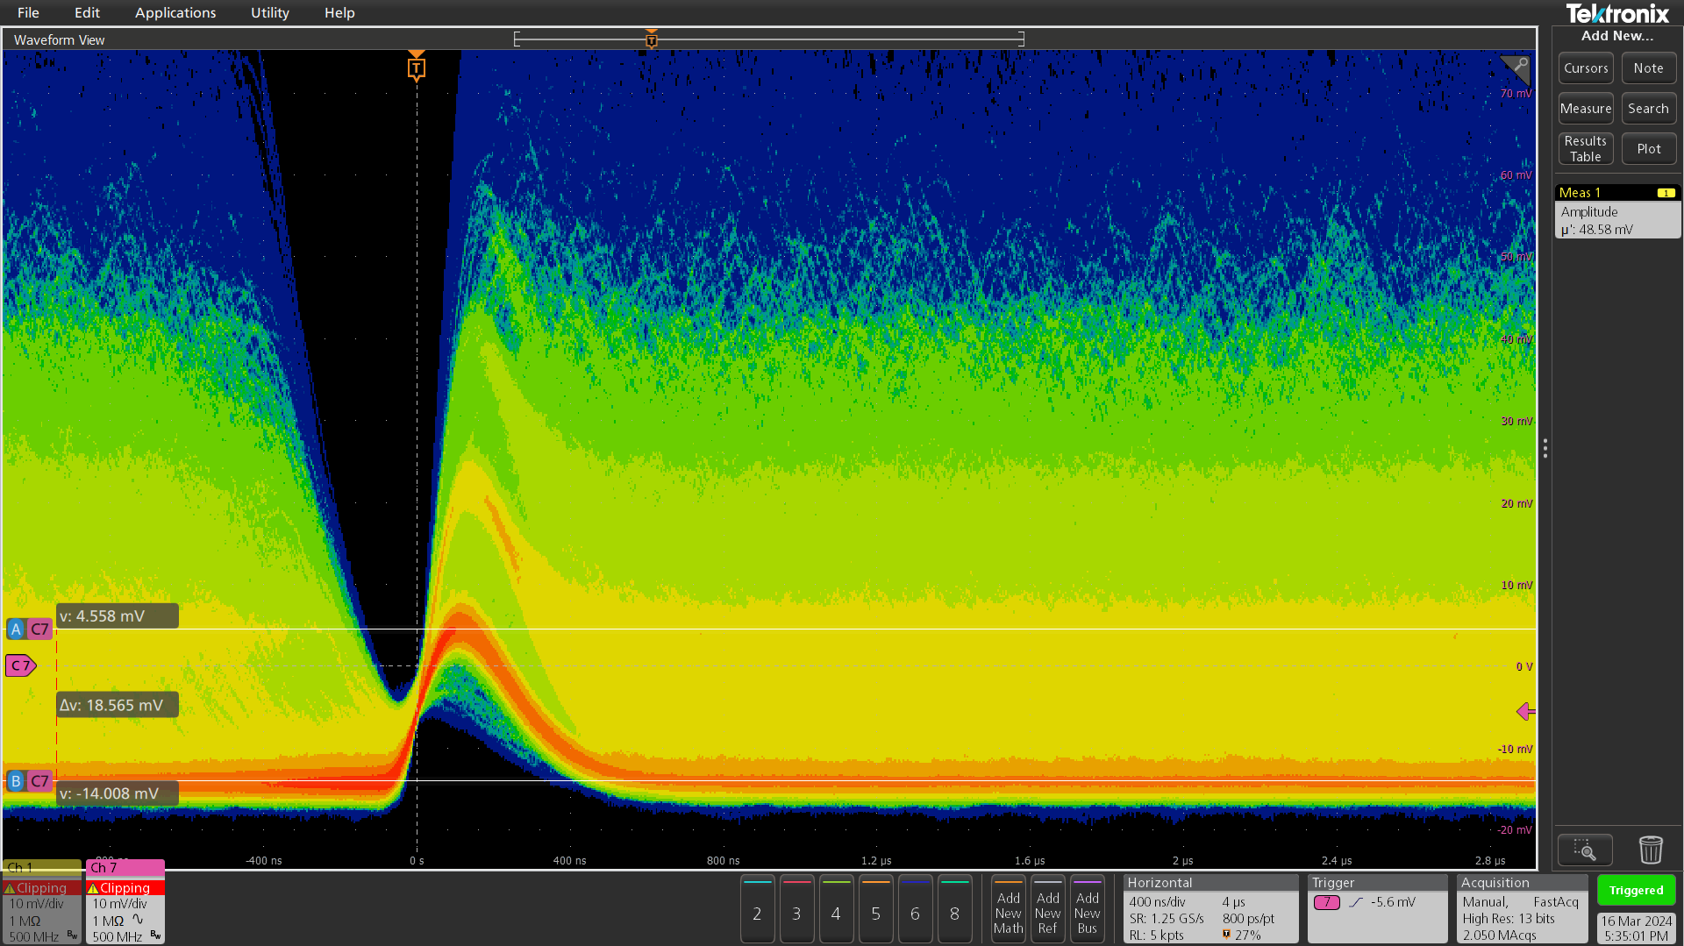
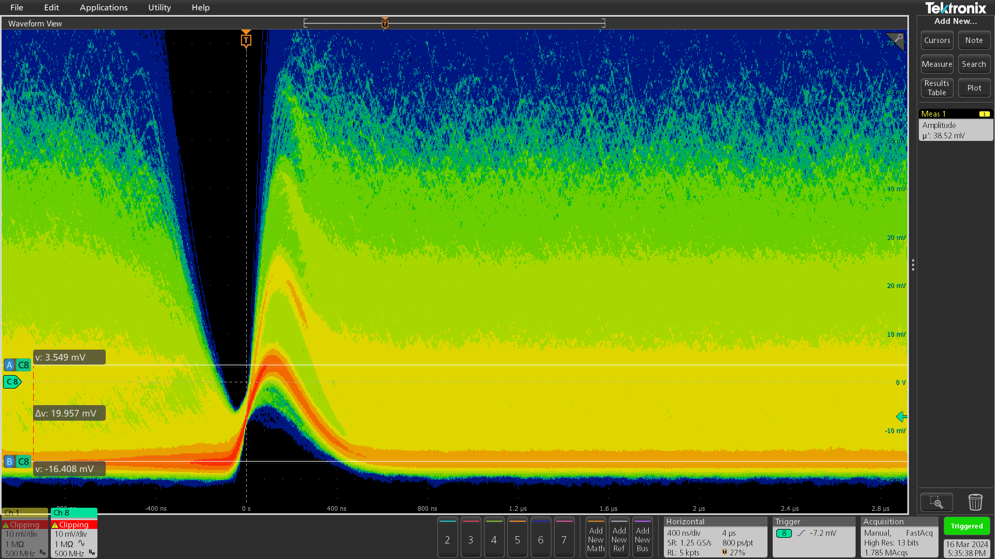
SiPM增益刻度_V (EQR15-3030)
CH1
CH2
CH3
根据数据手册，在36V的偏置电压下，EQR15的增益为4.0×10⁵。
CH4
CH5
CH6
CH7
CH8

Slide 6
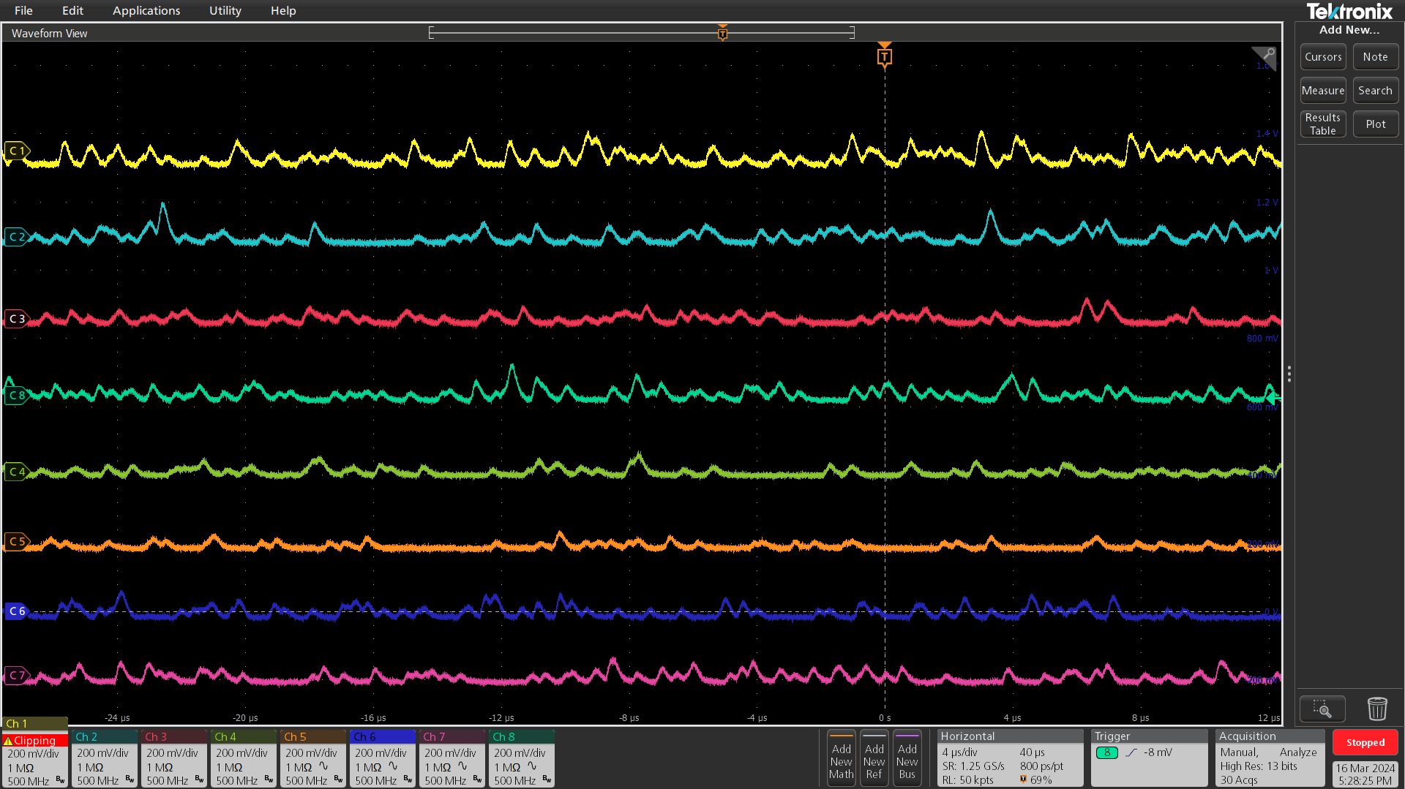
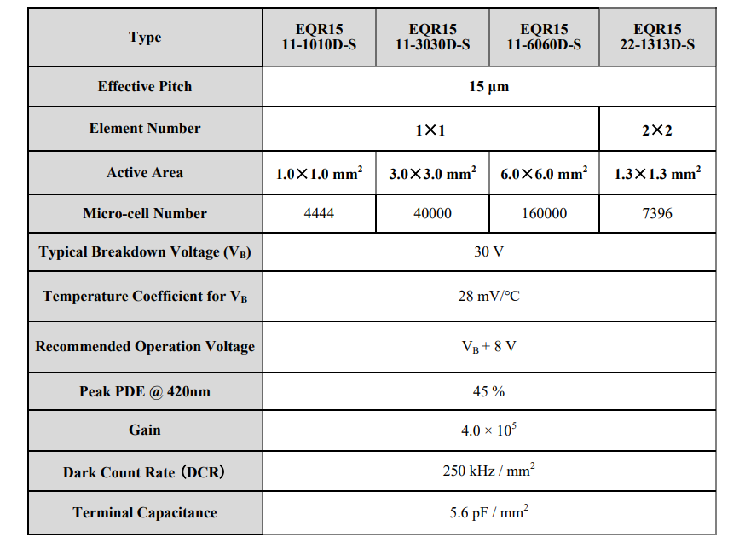
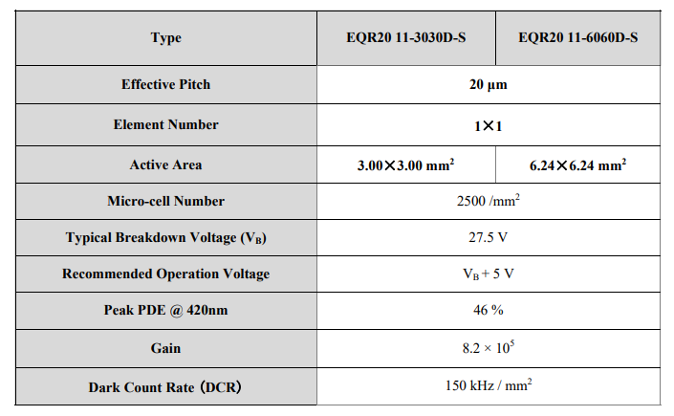
SiPM 暗计数问题
暗计数堆积
双光子
单光子
经过成形电路后，信号脉冲宽度约为1us。
NDL EQR15-11-3030型号SiPM的暗计数率为2.25MHz。
过高的暗计数率会造成暗计数的堆积，影响时间分辨。
对于闪烁体远端小信号的影响更严重。

Slide 7
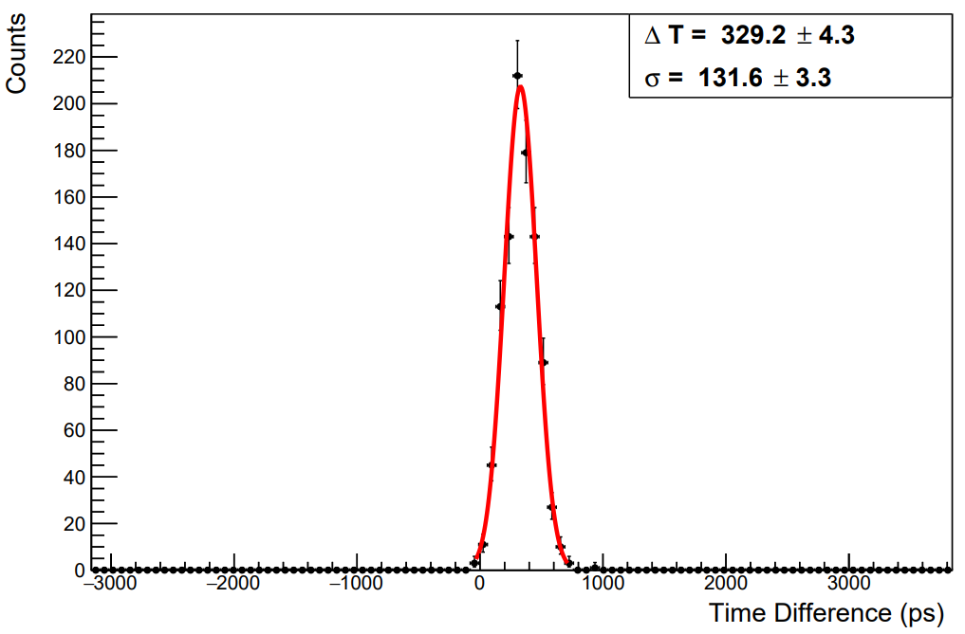
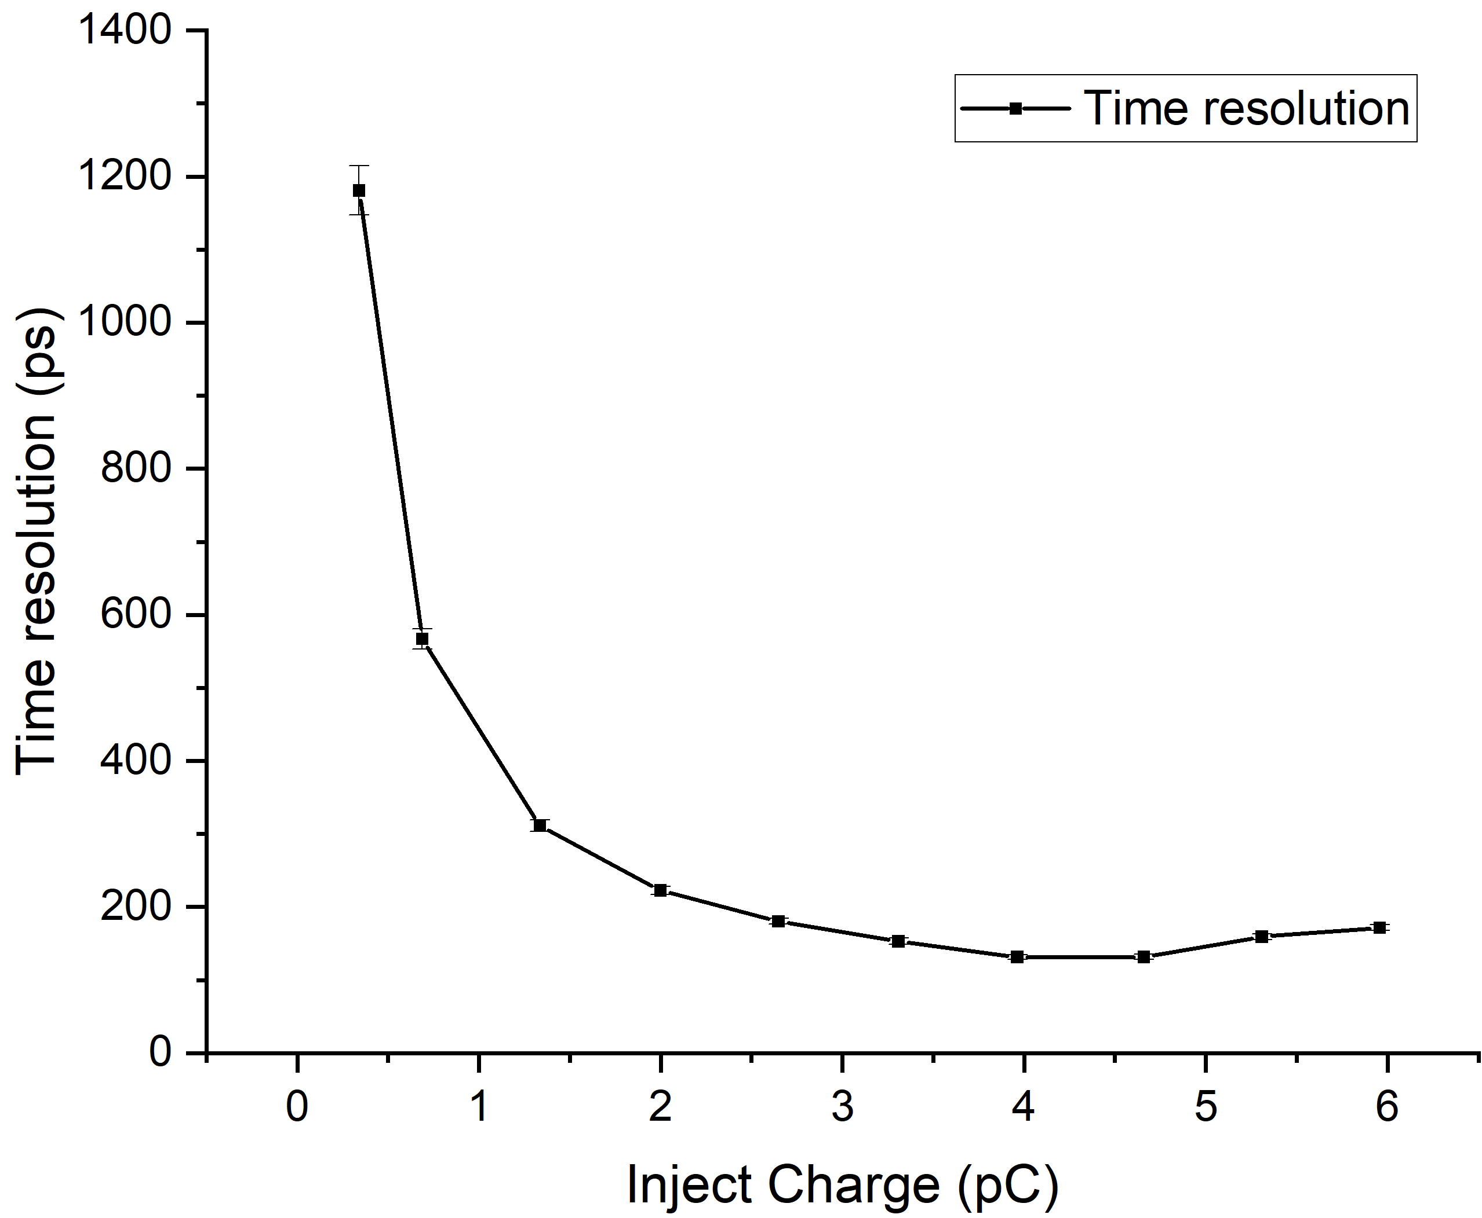
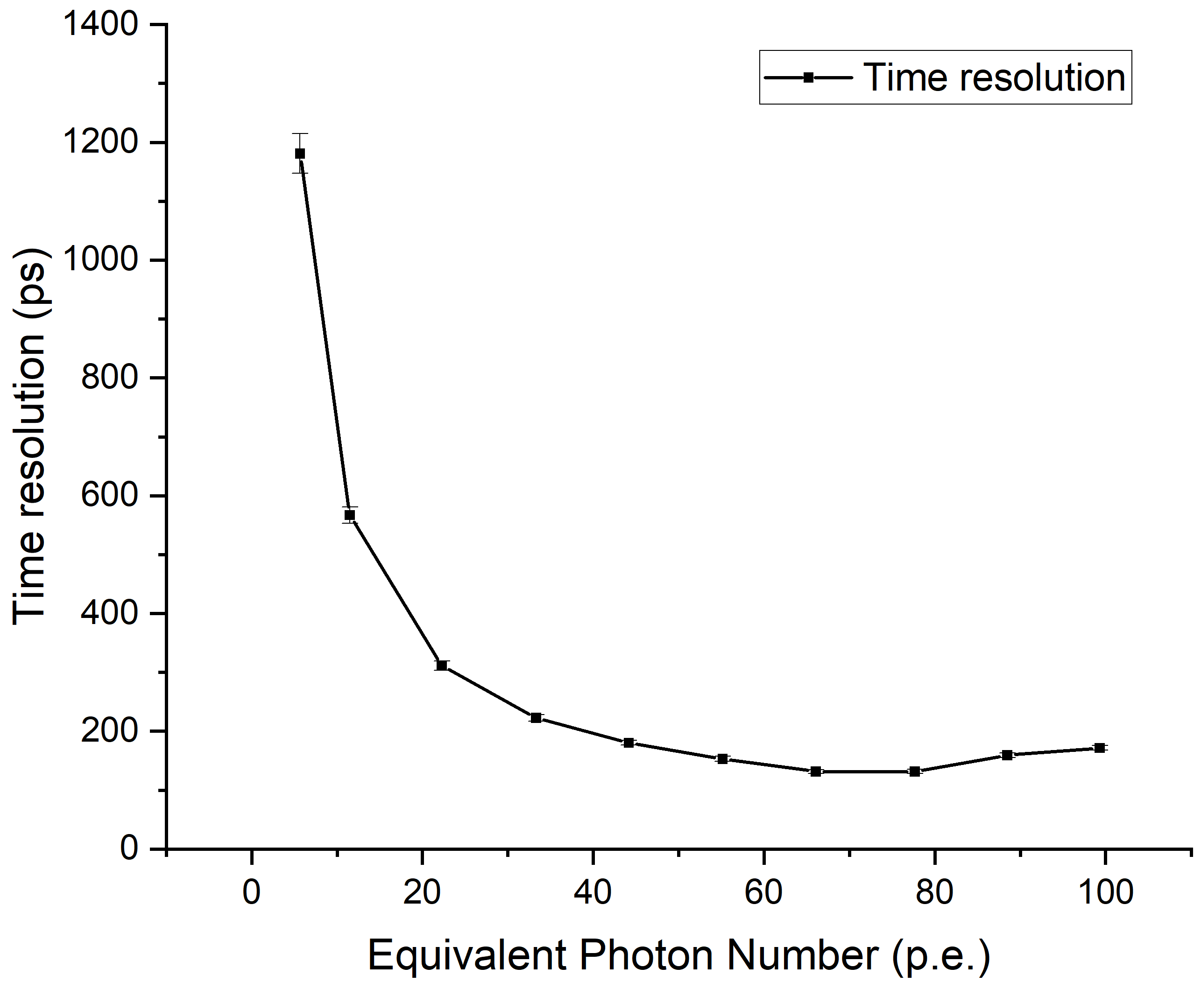
电子学时间分辨测试
前置放大器T1
示波器
采样率: 31.25MHz
采样深度:1024 points
A
Q = A*10pF
信号发生器
前置放大器T2
1181ps@5 p.e.
131ps@77p.e.
171ps@99p.e.

Slide 8
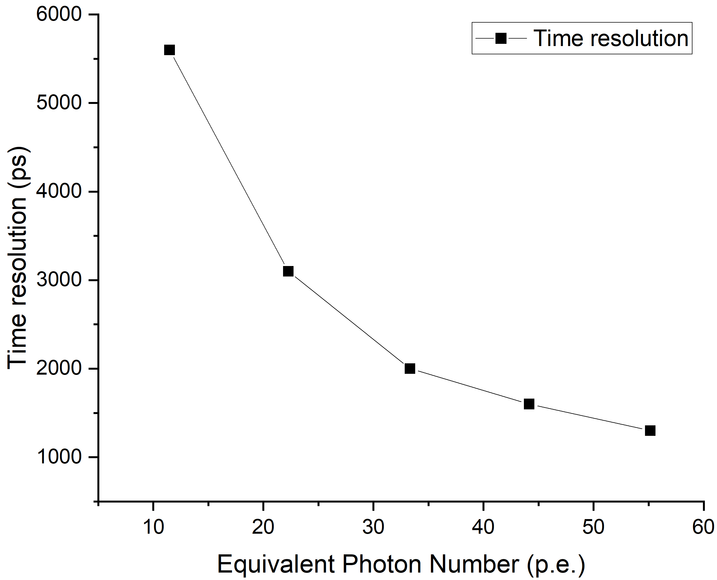
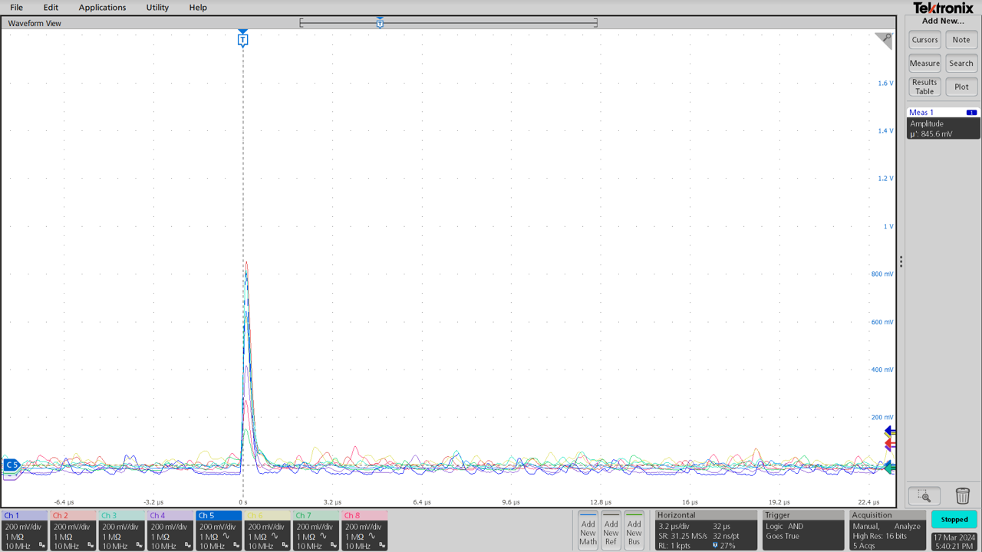
暗计数噪声对时间分辨的影响
前置放大器T1
示波器
采样率: 31.25MHz
采样深度:1024 points
在低采样率、慢上升时间下，暗计数噪声对定时精度由很大的影响。
降低SiPM的偏压可以减少暗计数与串扰，但同时增益也会降低，需要对不同偏压下SiPM的时间分辨进行测试。
A
Q = A*10pF
信号发生器
前置放大器T2
SiPM1
SiPM2
信号
2000ps@35p.e.
暗计数

Slide 9
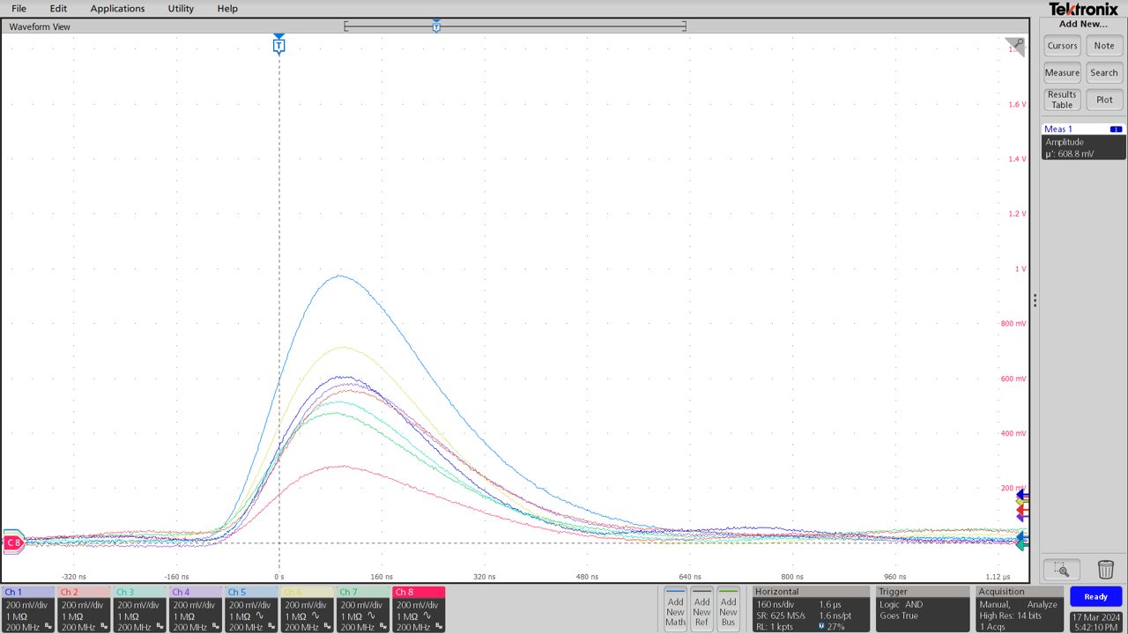
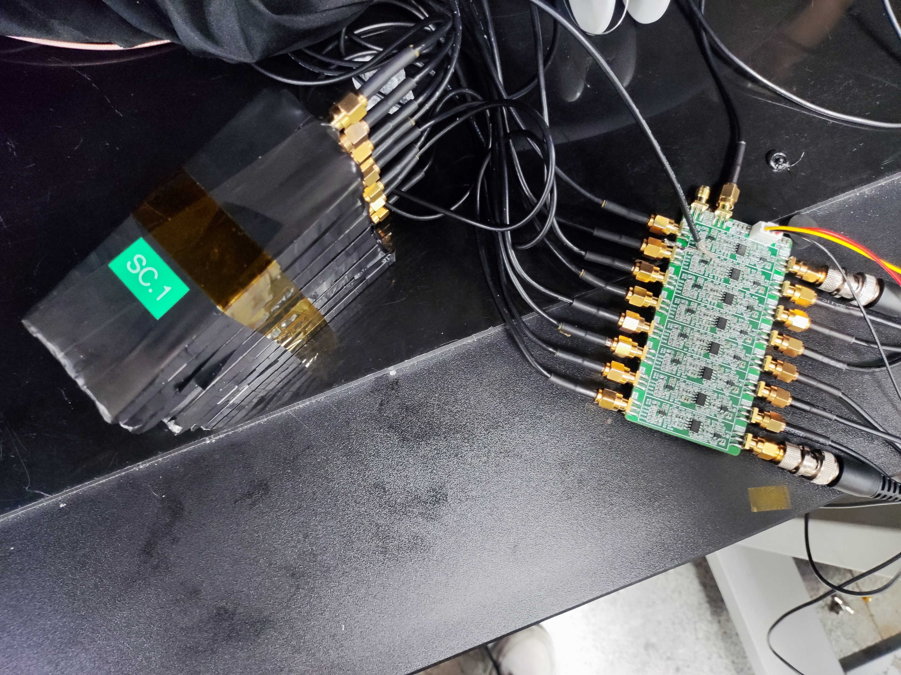
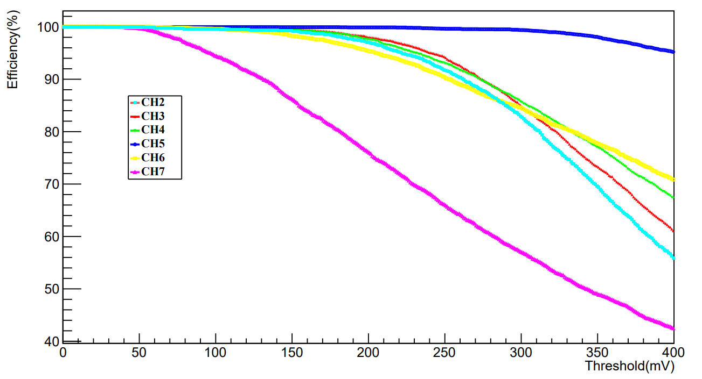
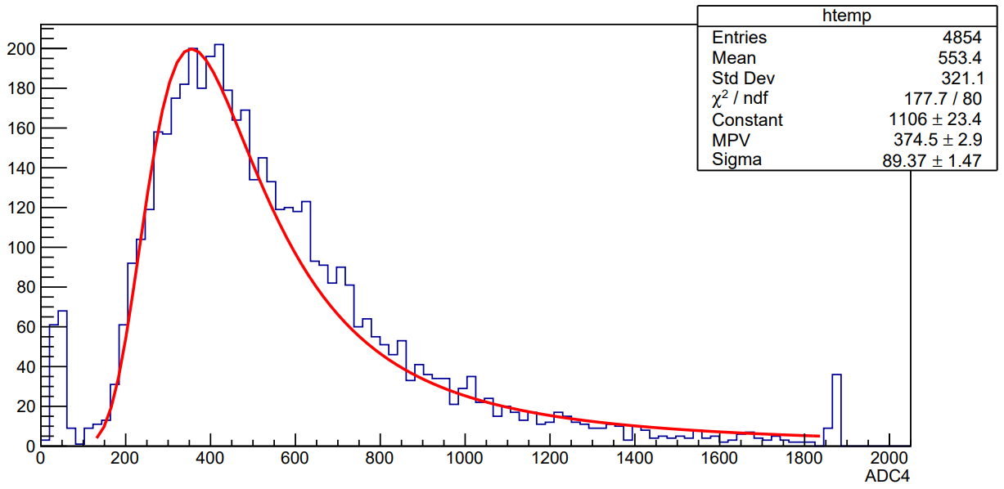
闪烁体探测效率测试——宇宙线测试
逻辑触发： CH1与CH8进行符合
示波器进行符合时，会出现小概率的误触发
(暗计数符合)
前置放大器×8
T1
T2
T3
T4
T5
T6
塑料闪烁体×8
示波器
T7
T8
10cm
暗计数1~3p.e.
10 p.e.
闪烁体与SiPM的耦合不好

Slide 10
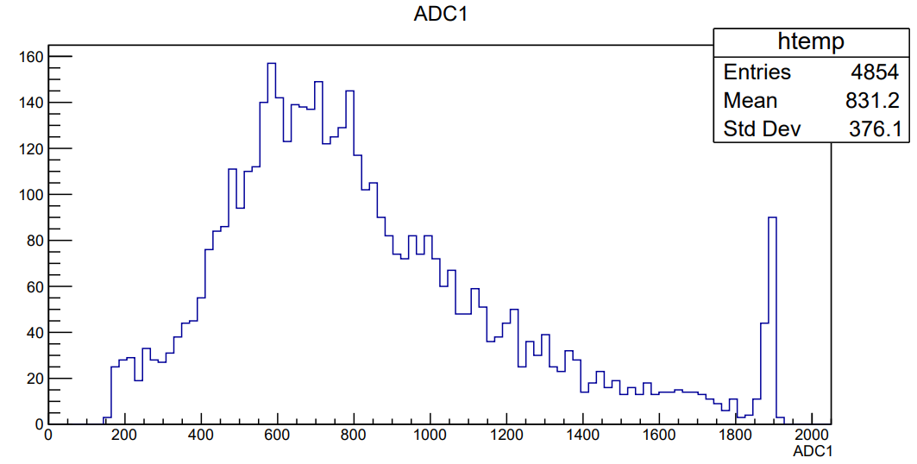
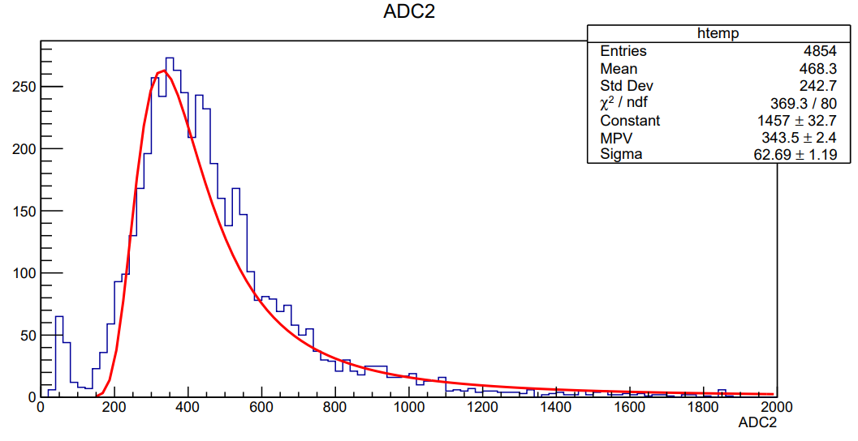
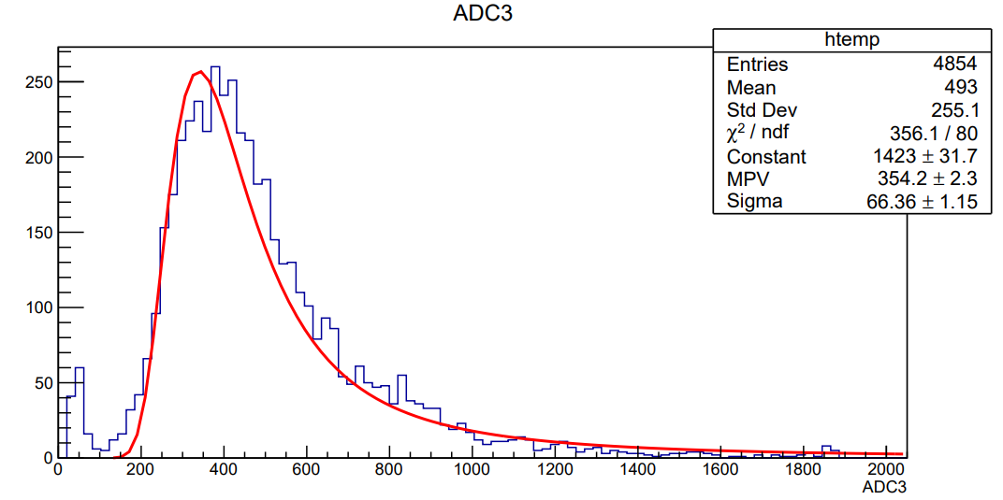
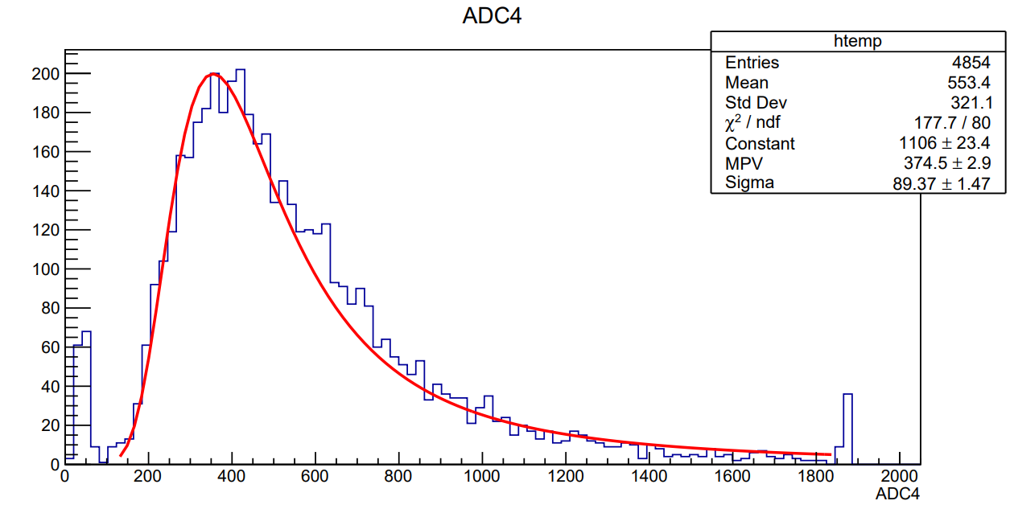
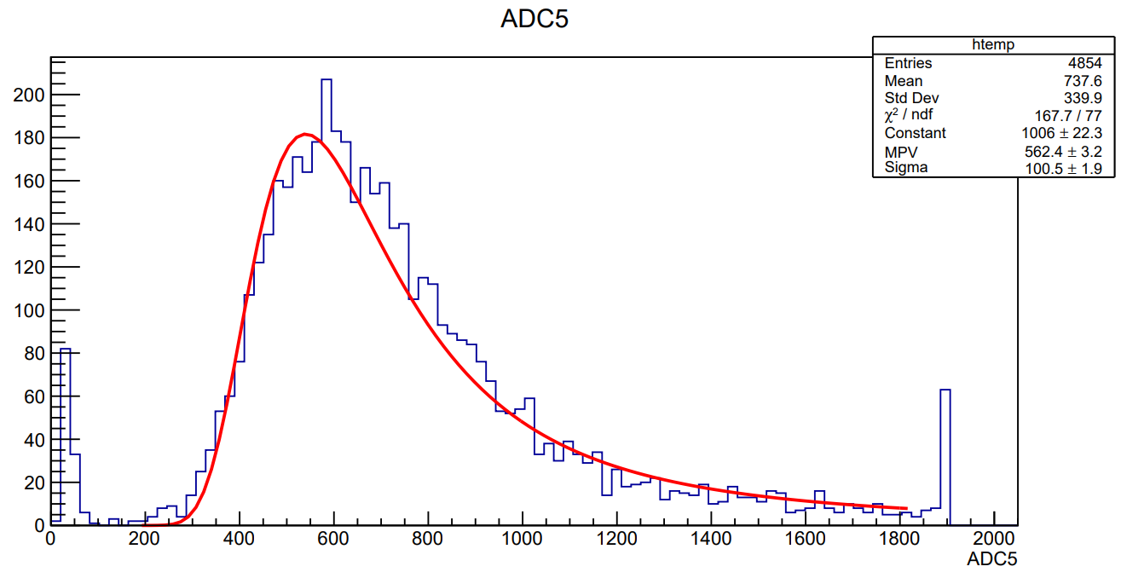
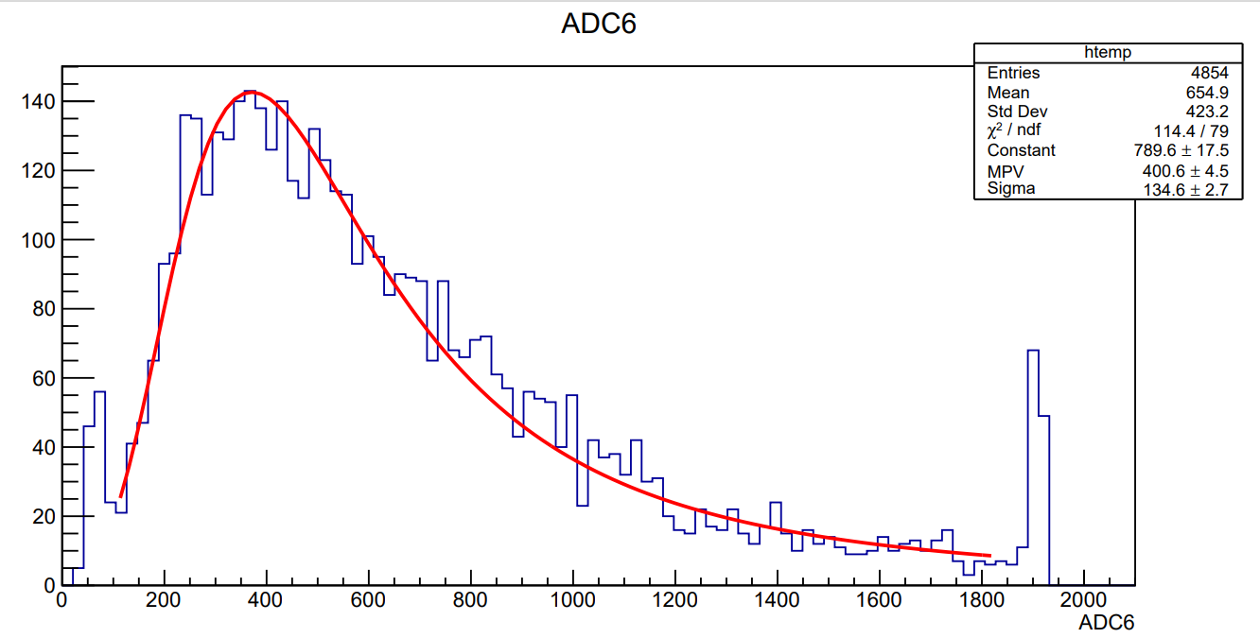
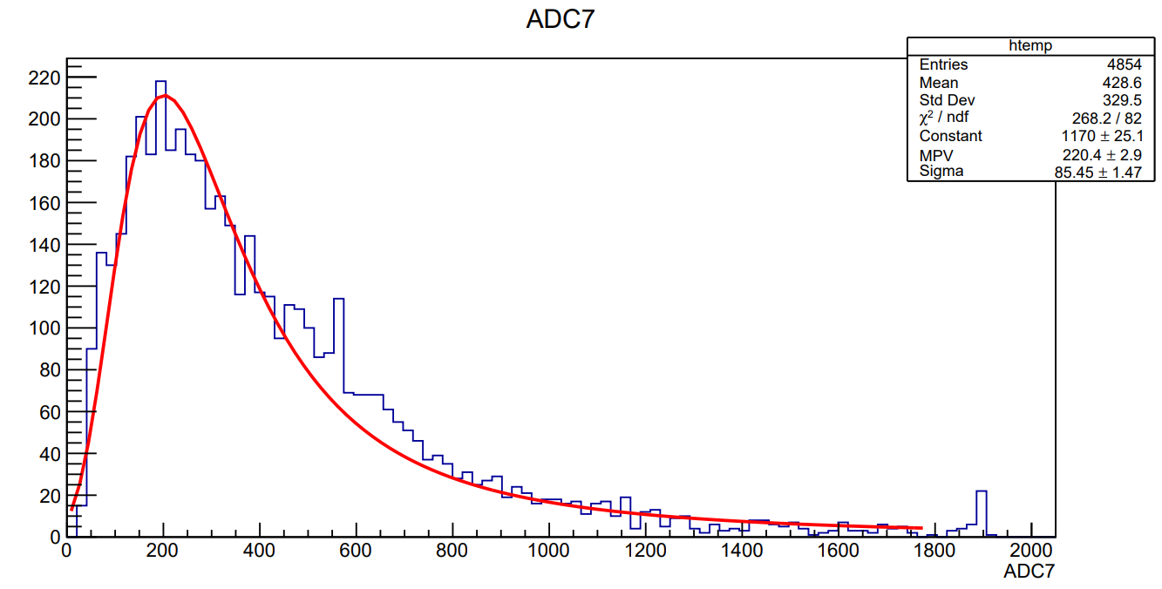
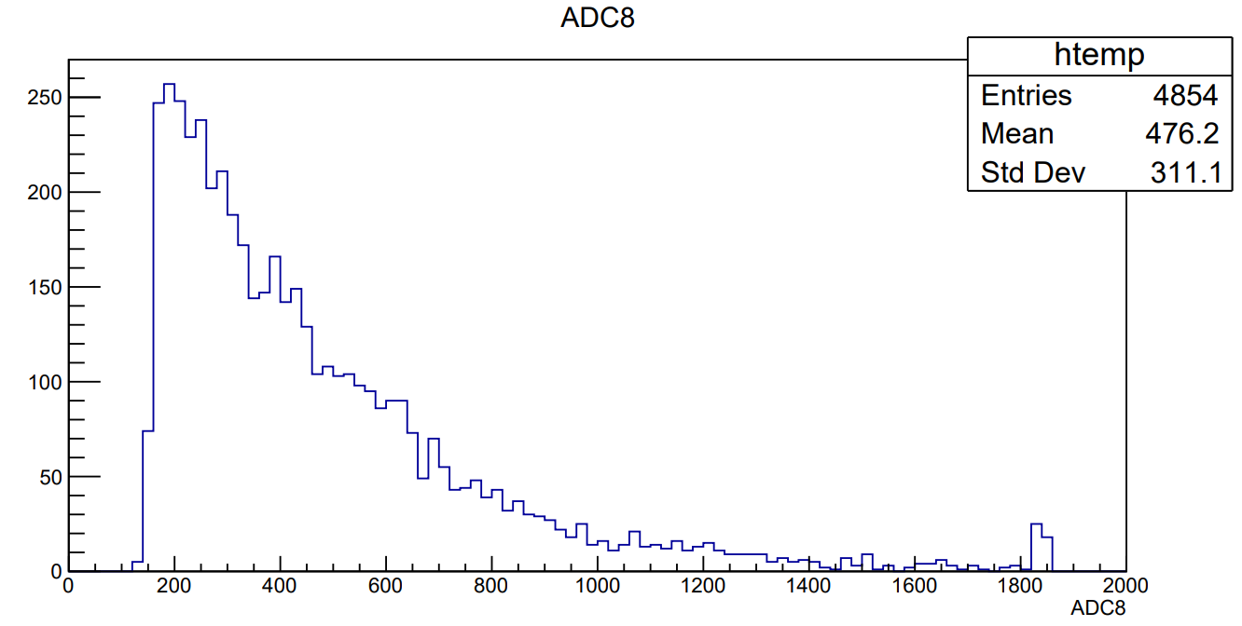
不同通道的ADC分布谱

Slide 11
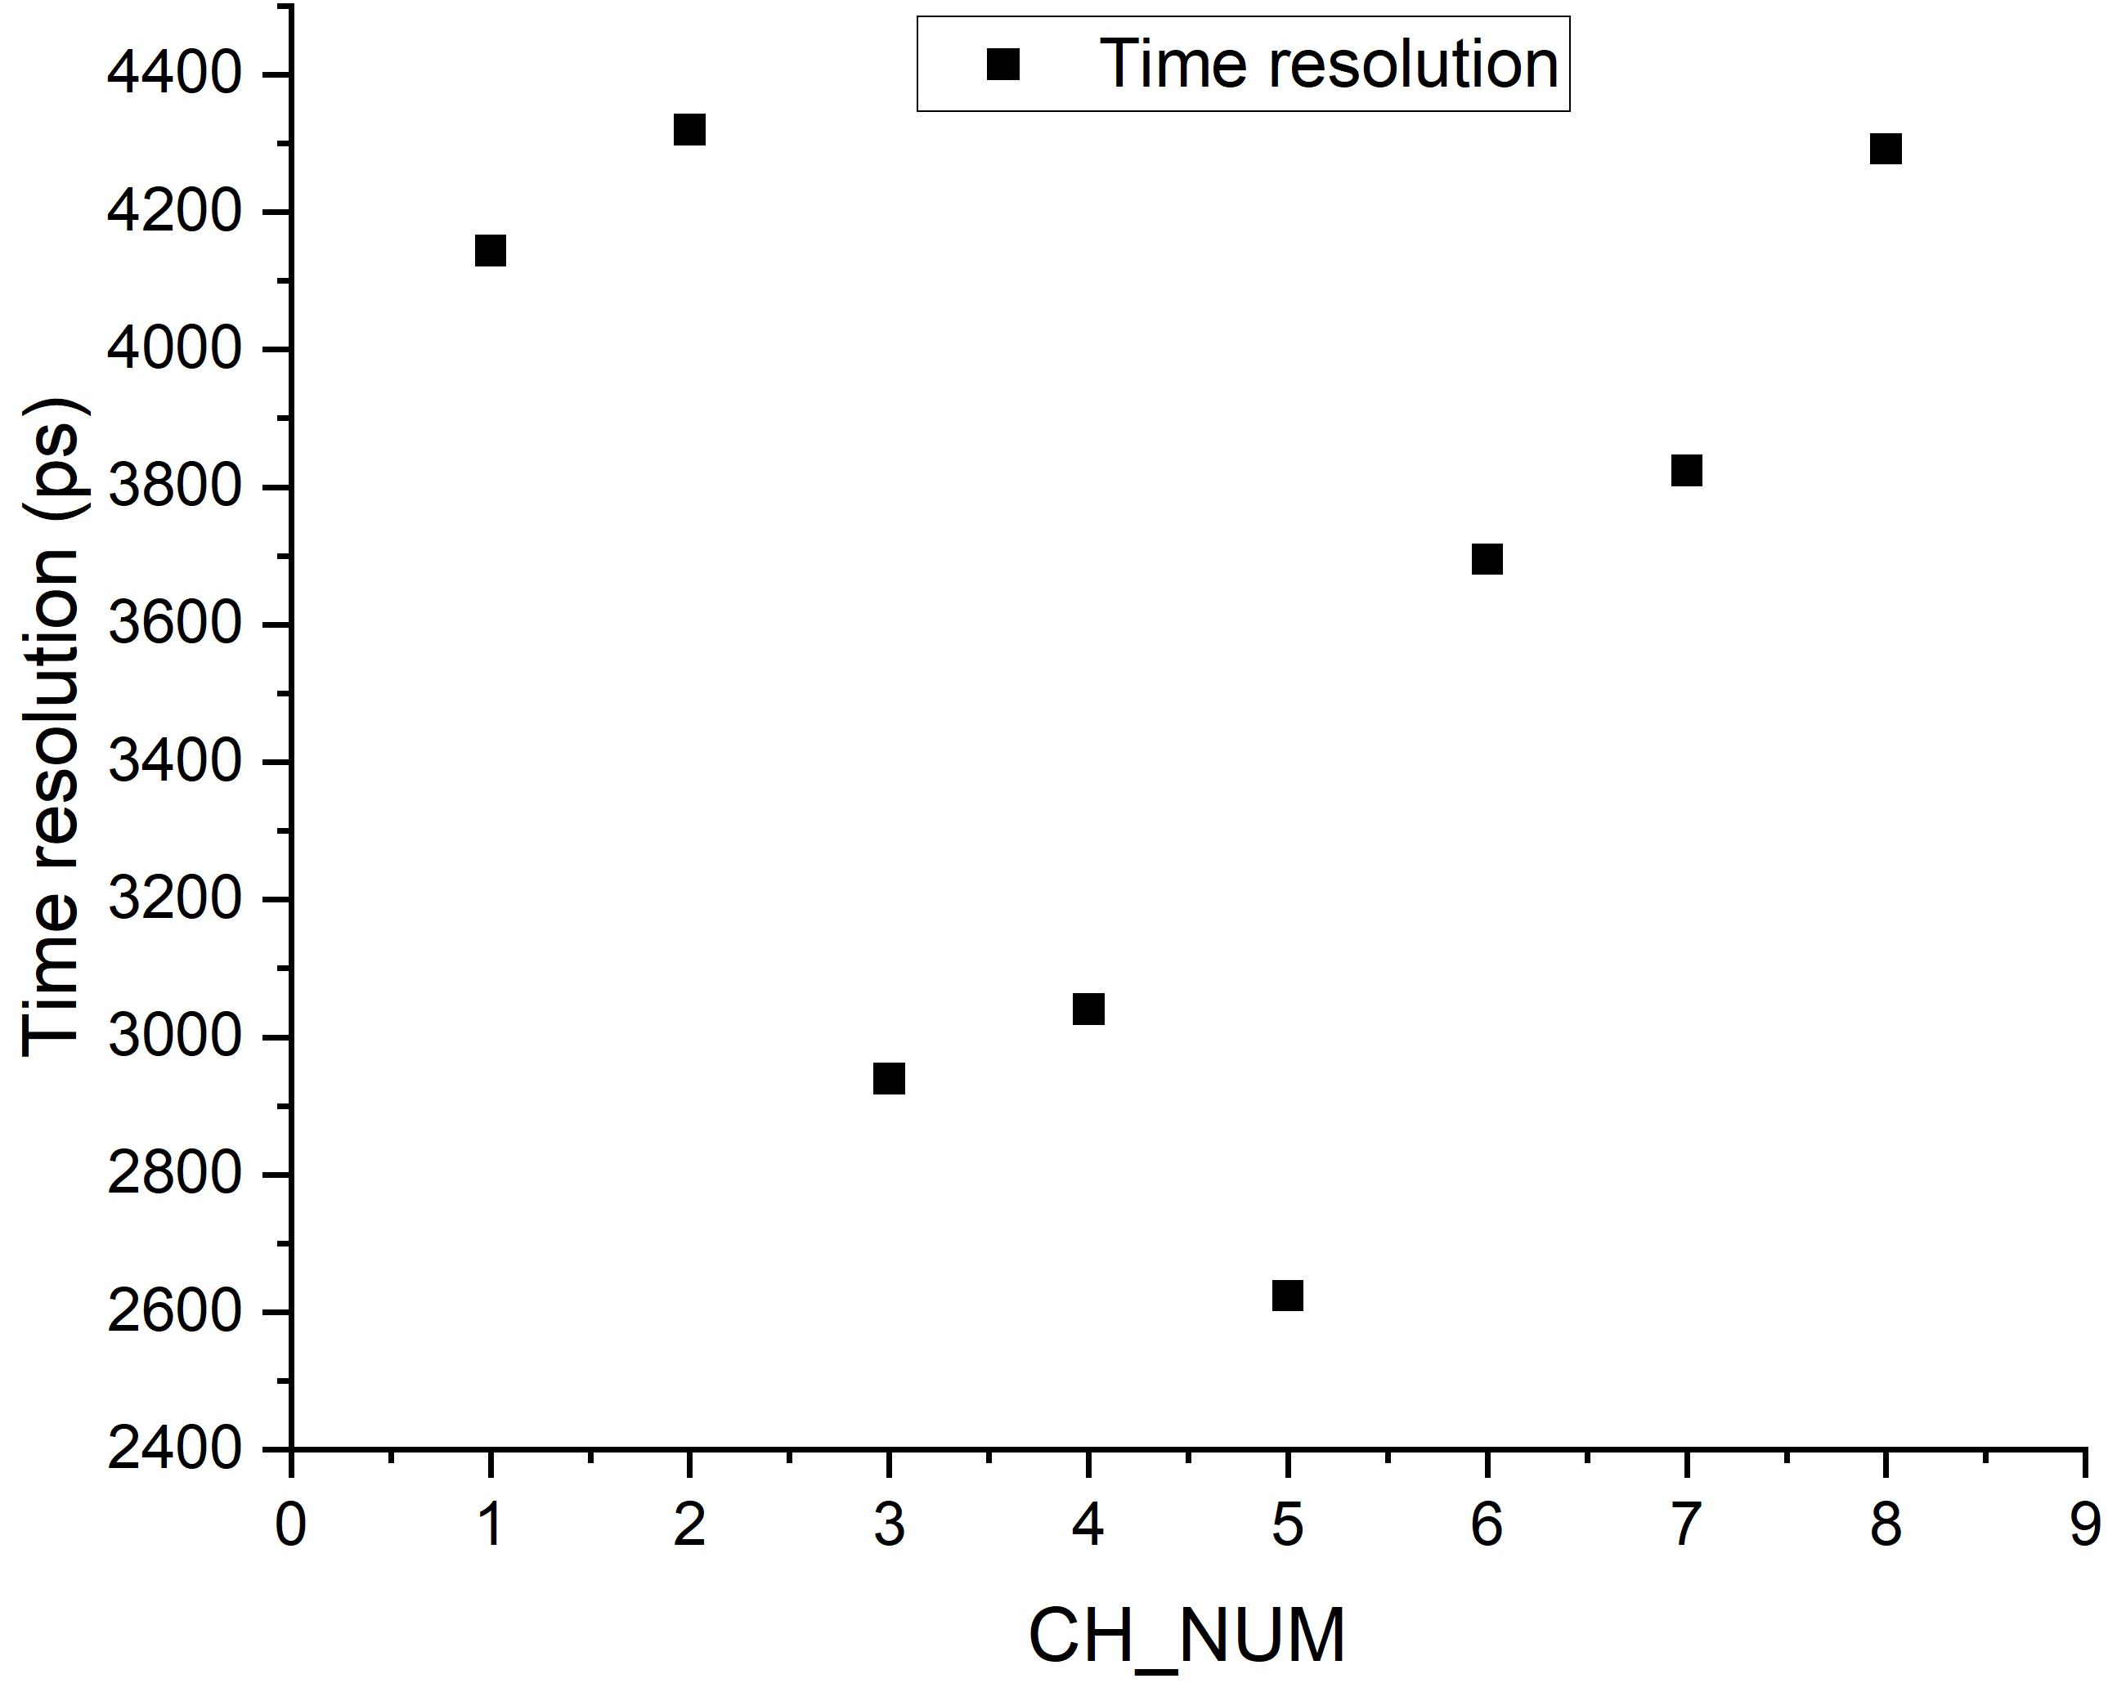
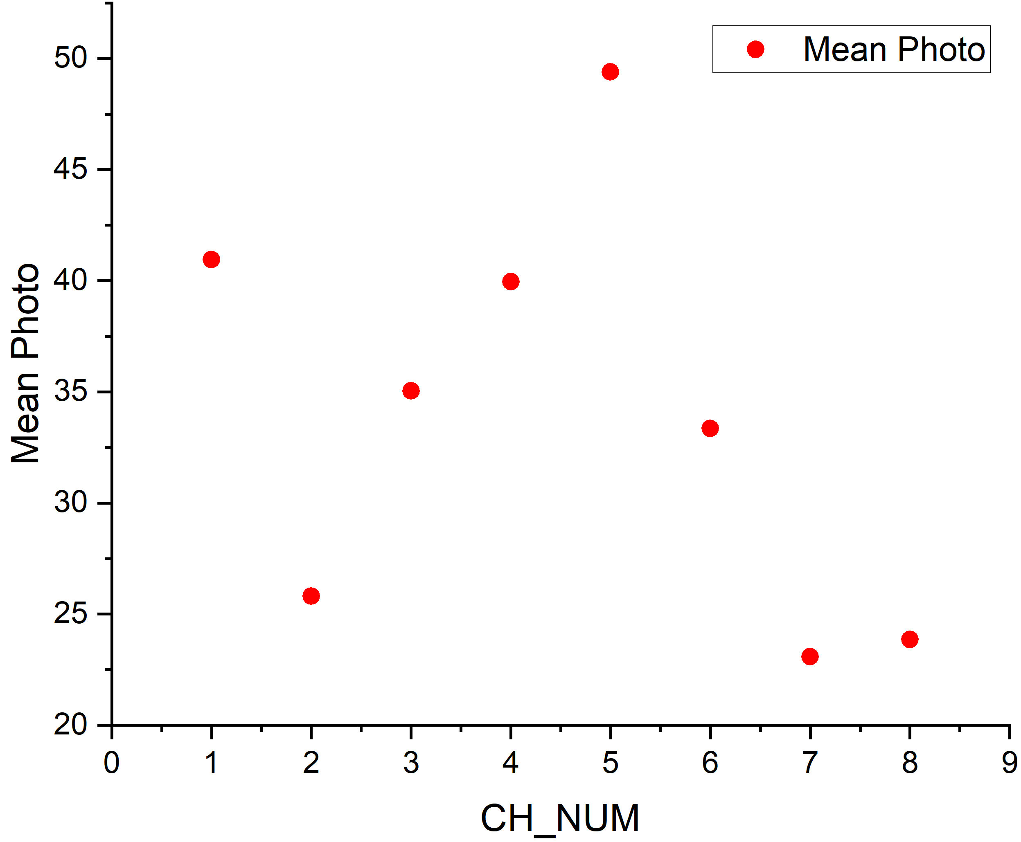
闪烁体时间分辨测试
逻辑触发： CH1与CH8进行符合
T1–T3 → $σ_{T1−T3}$
前置放大器×8
T1
T2
T3
T4
$$T_{0}=\text{(}\text{T}\text{1+}\text{T}\text{3) / 2}$$
$$σ_{T0}=σ_{T1−T3}/2$$
T5
T6
塑料闪烁体×8
示波器
T7
T8
$$T_{0−2}=T_{0}−T_{2}$$
$$σ_{T0−2}=\sqrt{{σ_{T0}}^{2}+{σ_{T2}}^{2}}$$
10cm
多的光子数收集对应好的时间分辨
对于N层闪烁体的平均时间
$$σ_{TN}= σ_{T}/\sqrt{N}$$

